Slide 1
“Powrót do przeszłości”
XIV Koncert Charytatywny
02.02.2023 godz. 18.00
aula Liceum Ogólnokształcącego im. S.Żeromskiego
w Jeleniej Górze

Slide 2
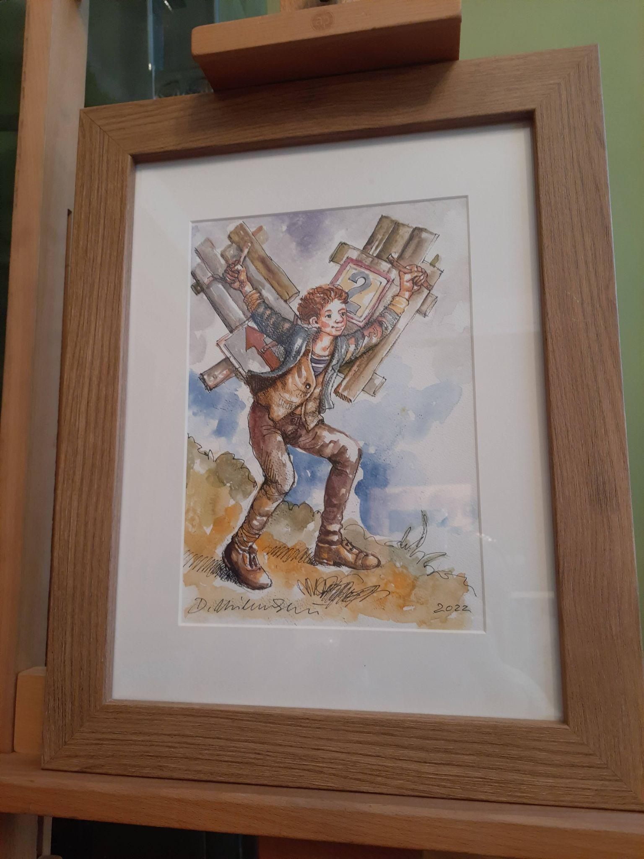
“Lotnik” - Dariusz Miliński
Artysta, malarz i plastyk, lecz przede wszystkim człowiek o niesamowitej charyzmie - Dariusz Miliński.
„Stworzył w samym sercu małej wsi, centrum pełne sztuki i rozrywki zarazem. Mamy tutaj Zamek Śląskich Legend, Gród Rycerski a także Arkę Noego, w której kryje się muzeum sztuki sakralnej. Tak tak, a to wszystko pod dowództwem jednego, niezwykle wybitnego człowieka, z niesamowicie bujną wyobraźnią i otwartym sercem. Gotów jest do realizacji każdego pomysłu na jaki wpadnie. ”

Slide 3
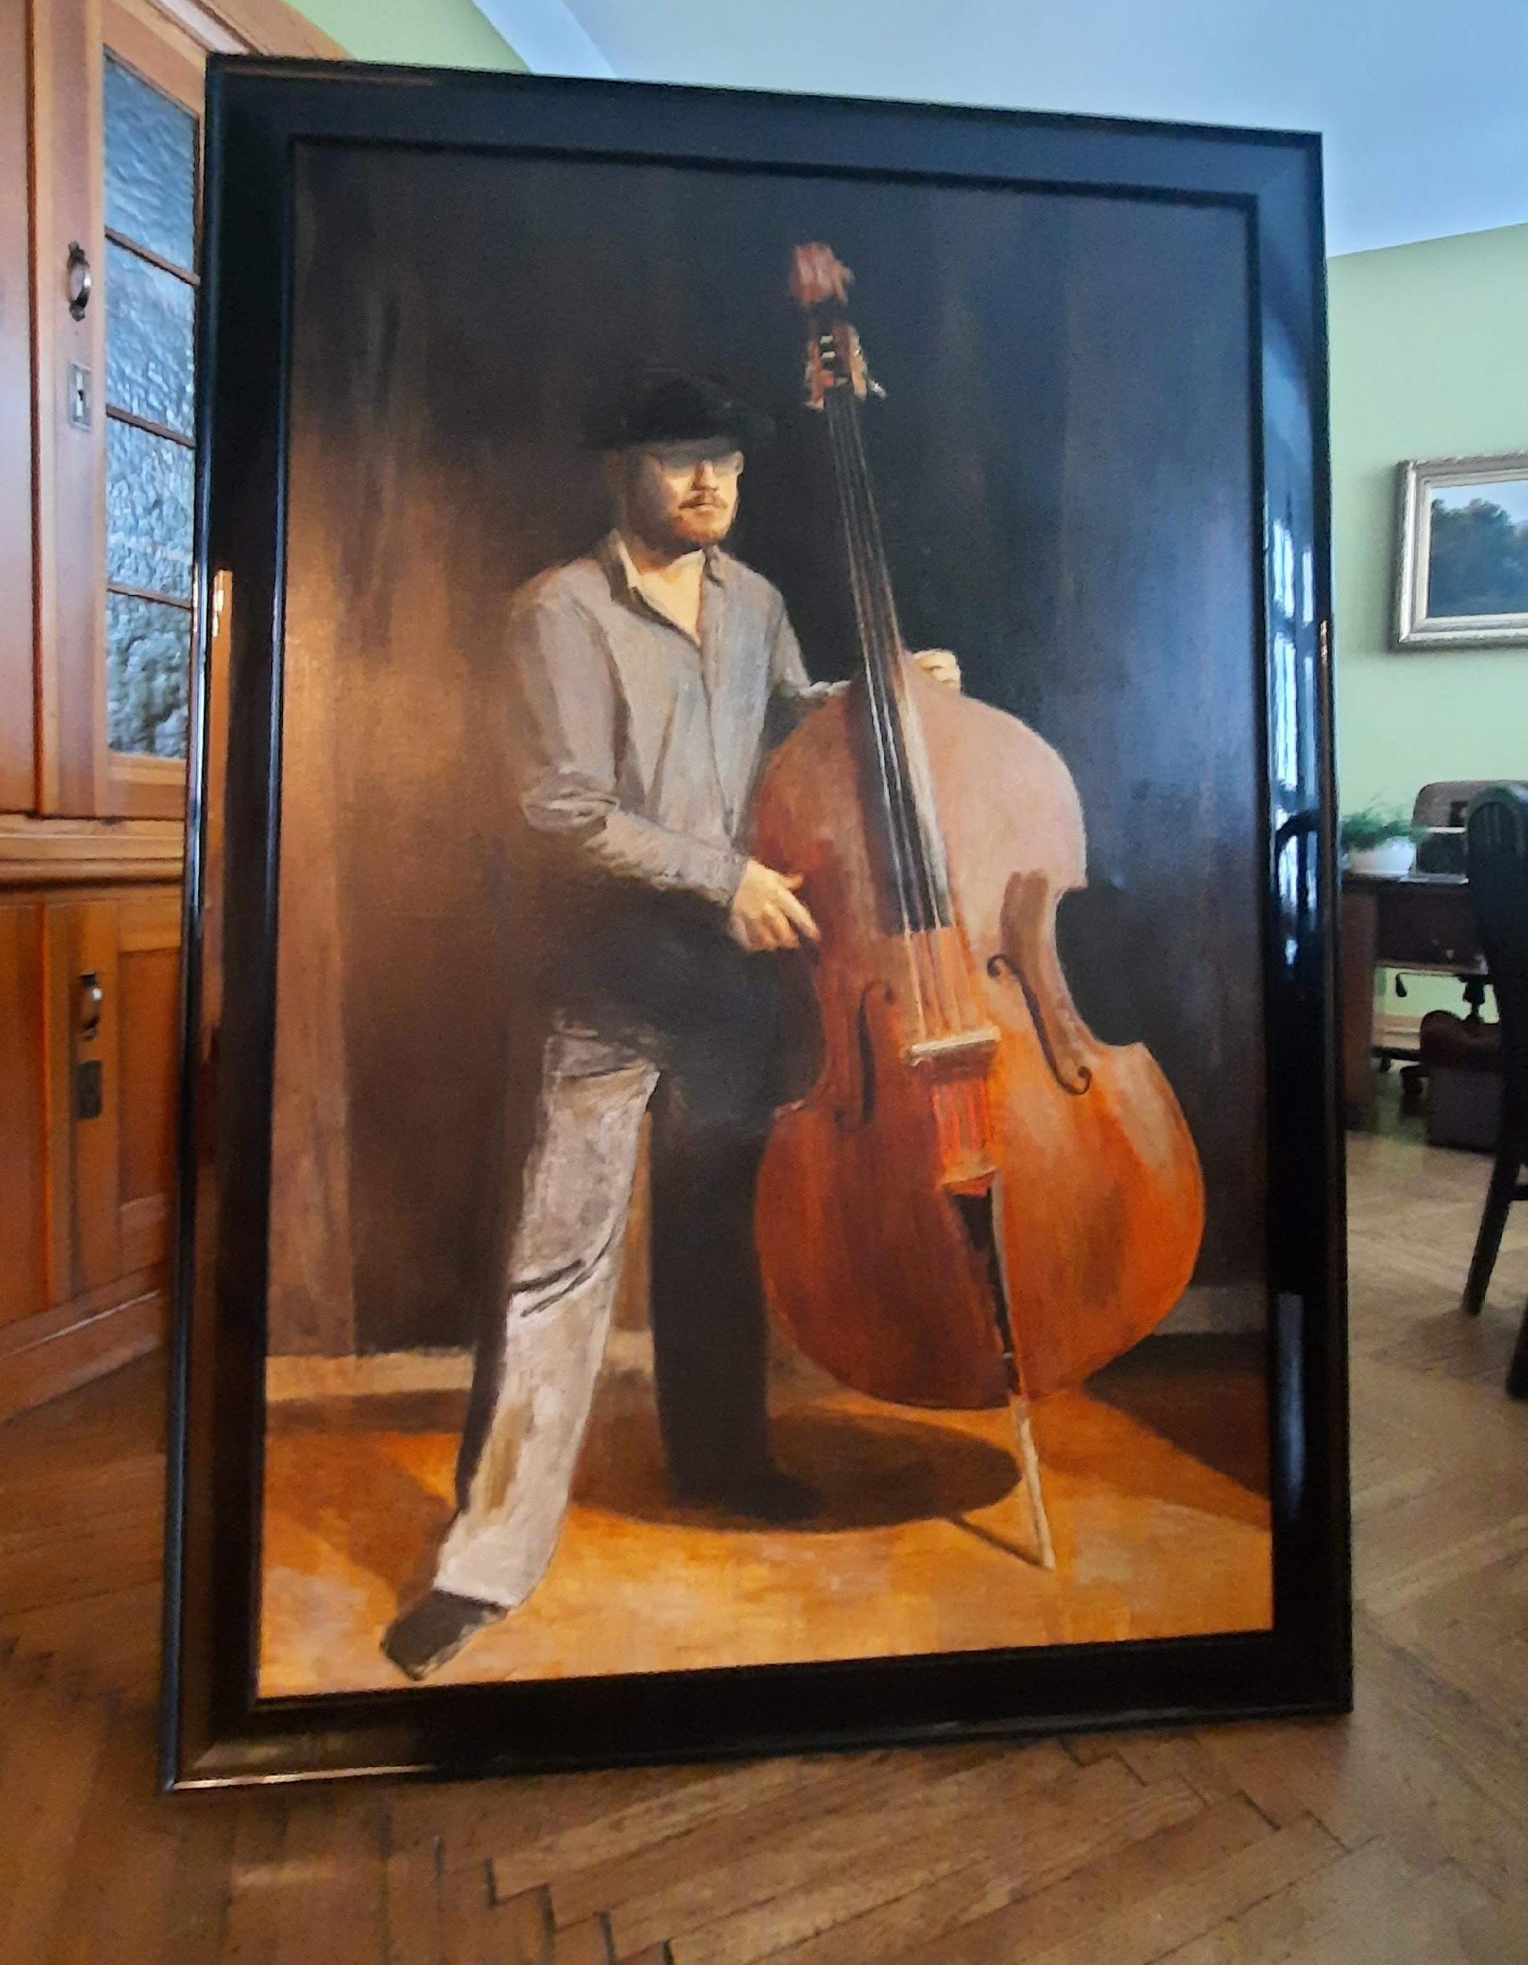
“Konstrabasista” - Błażej Tomczak
2010 Kontrabasista (Ksawery), 150x100 kwinta czysta,
Rysownik, ilustrator, malarz.

Slide 4
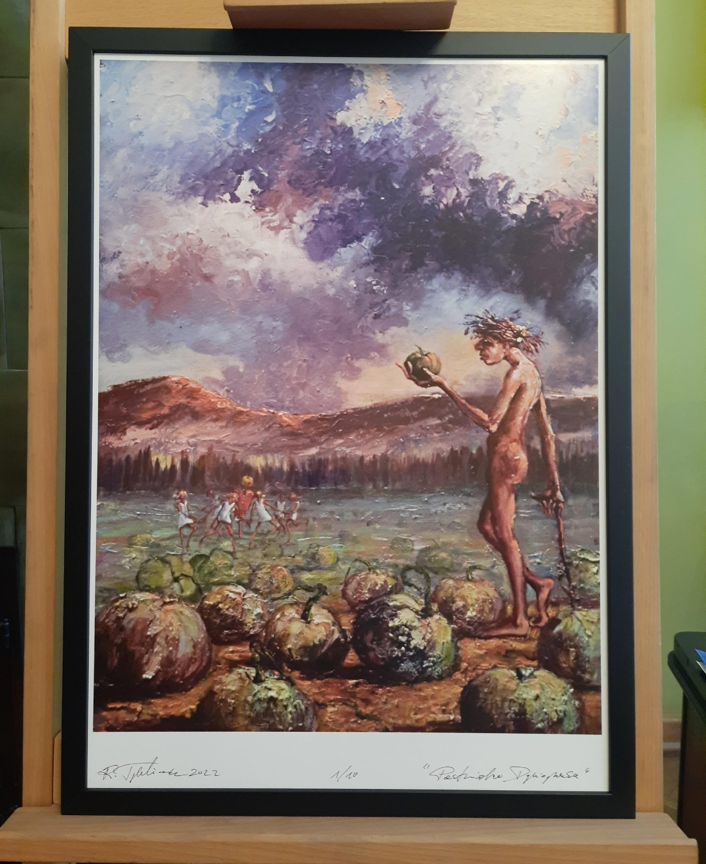
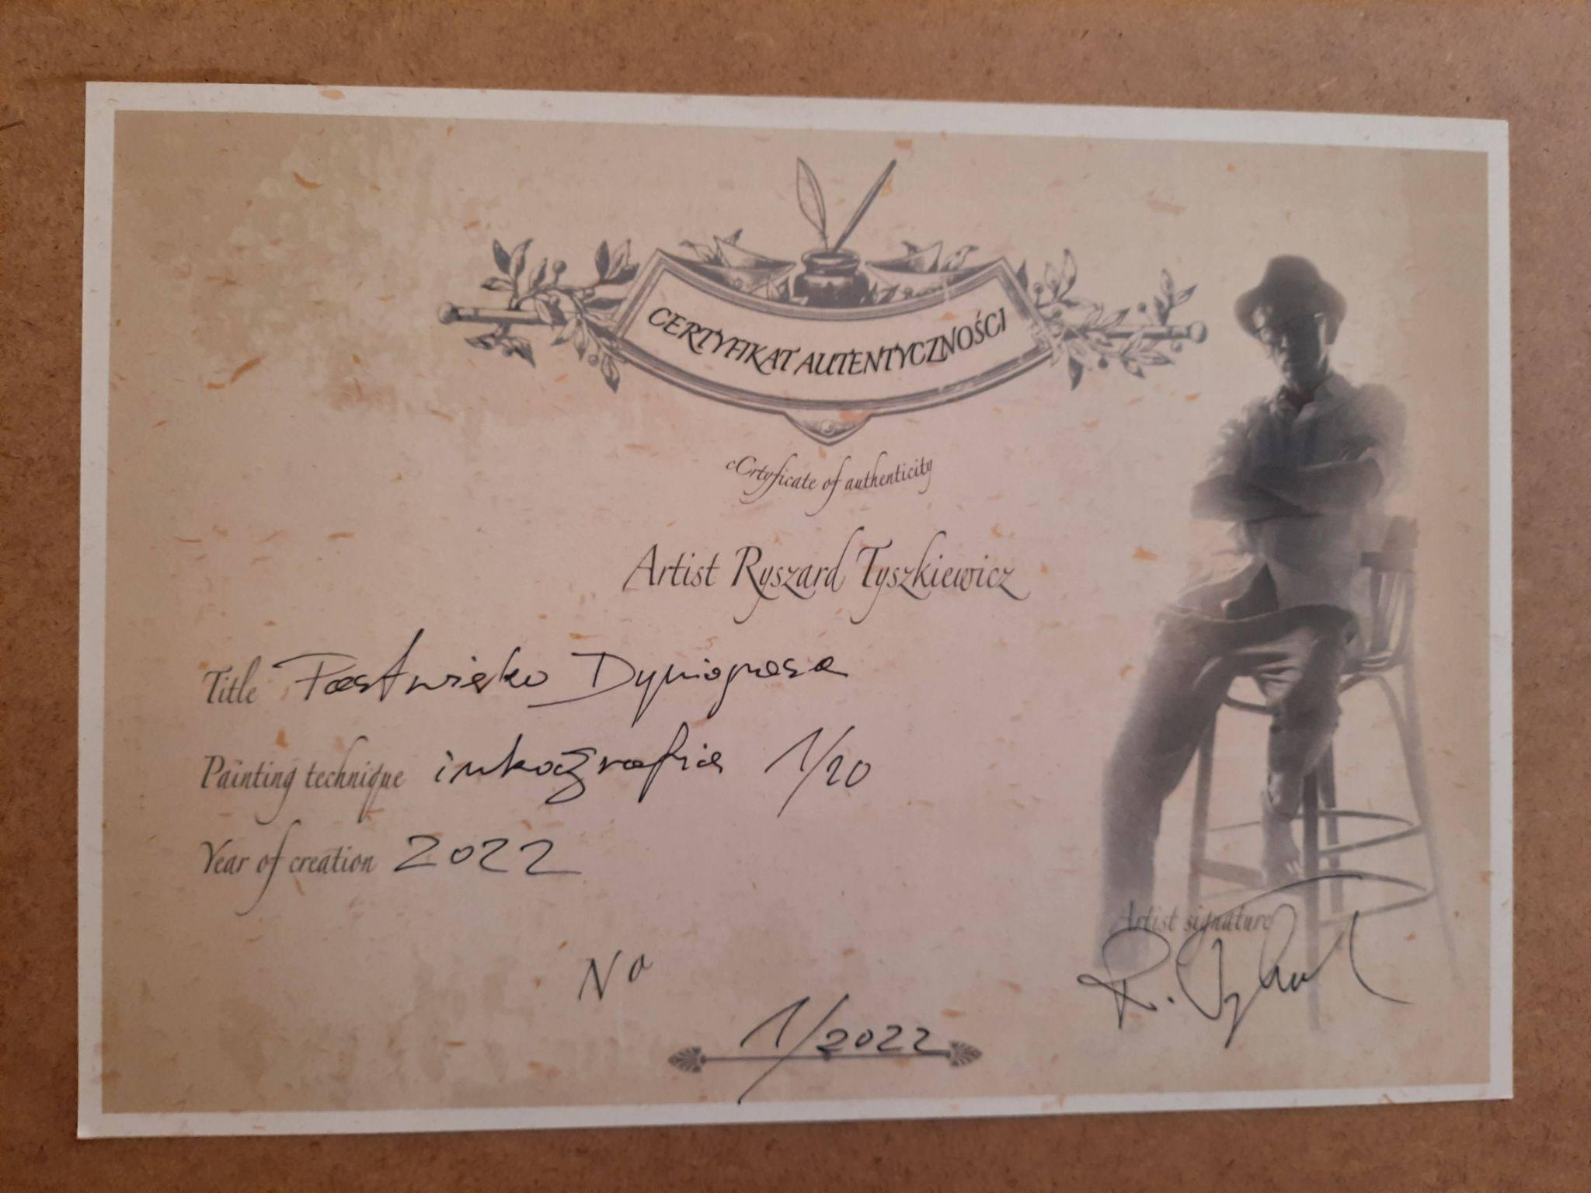
“Pastwisko dyniopasa”- Ryszard Tyszkiewicz
Ryszard Tyszkiewicz, artysta-plastyk, od 1959 roku rodowity jeleniogórzanin.
W ostatnich latach większość obrazów poświęcona jest Dyniopasowi Karkonoskiemu w przetworzonej w autorskiej wyobraźni postaci Ducha Gór

Slide 5
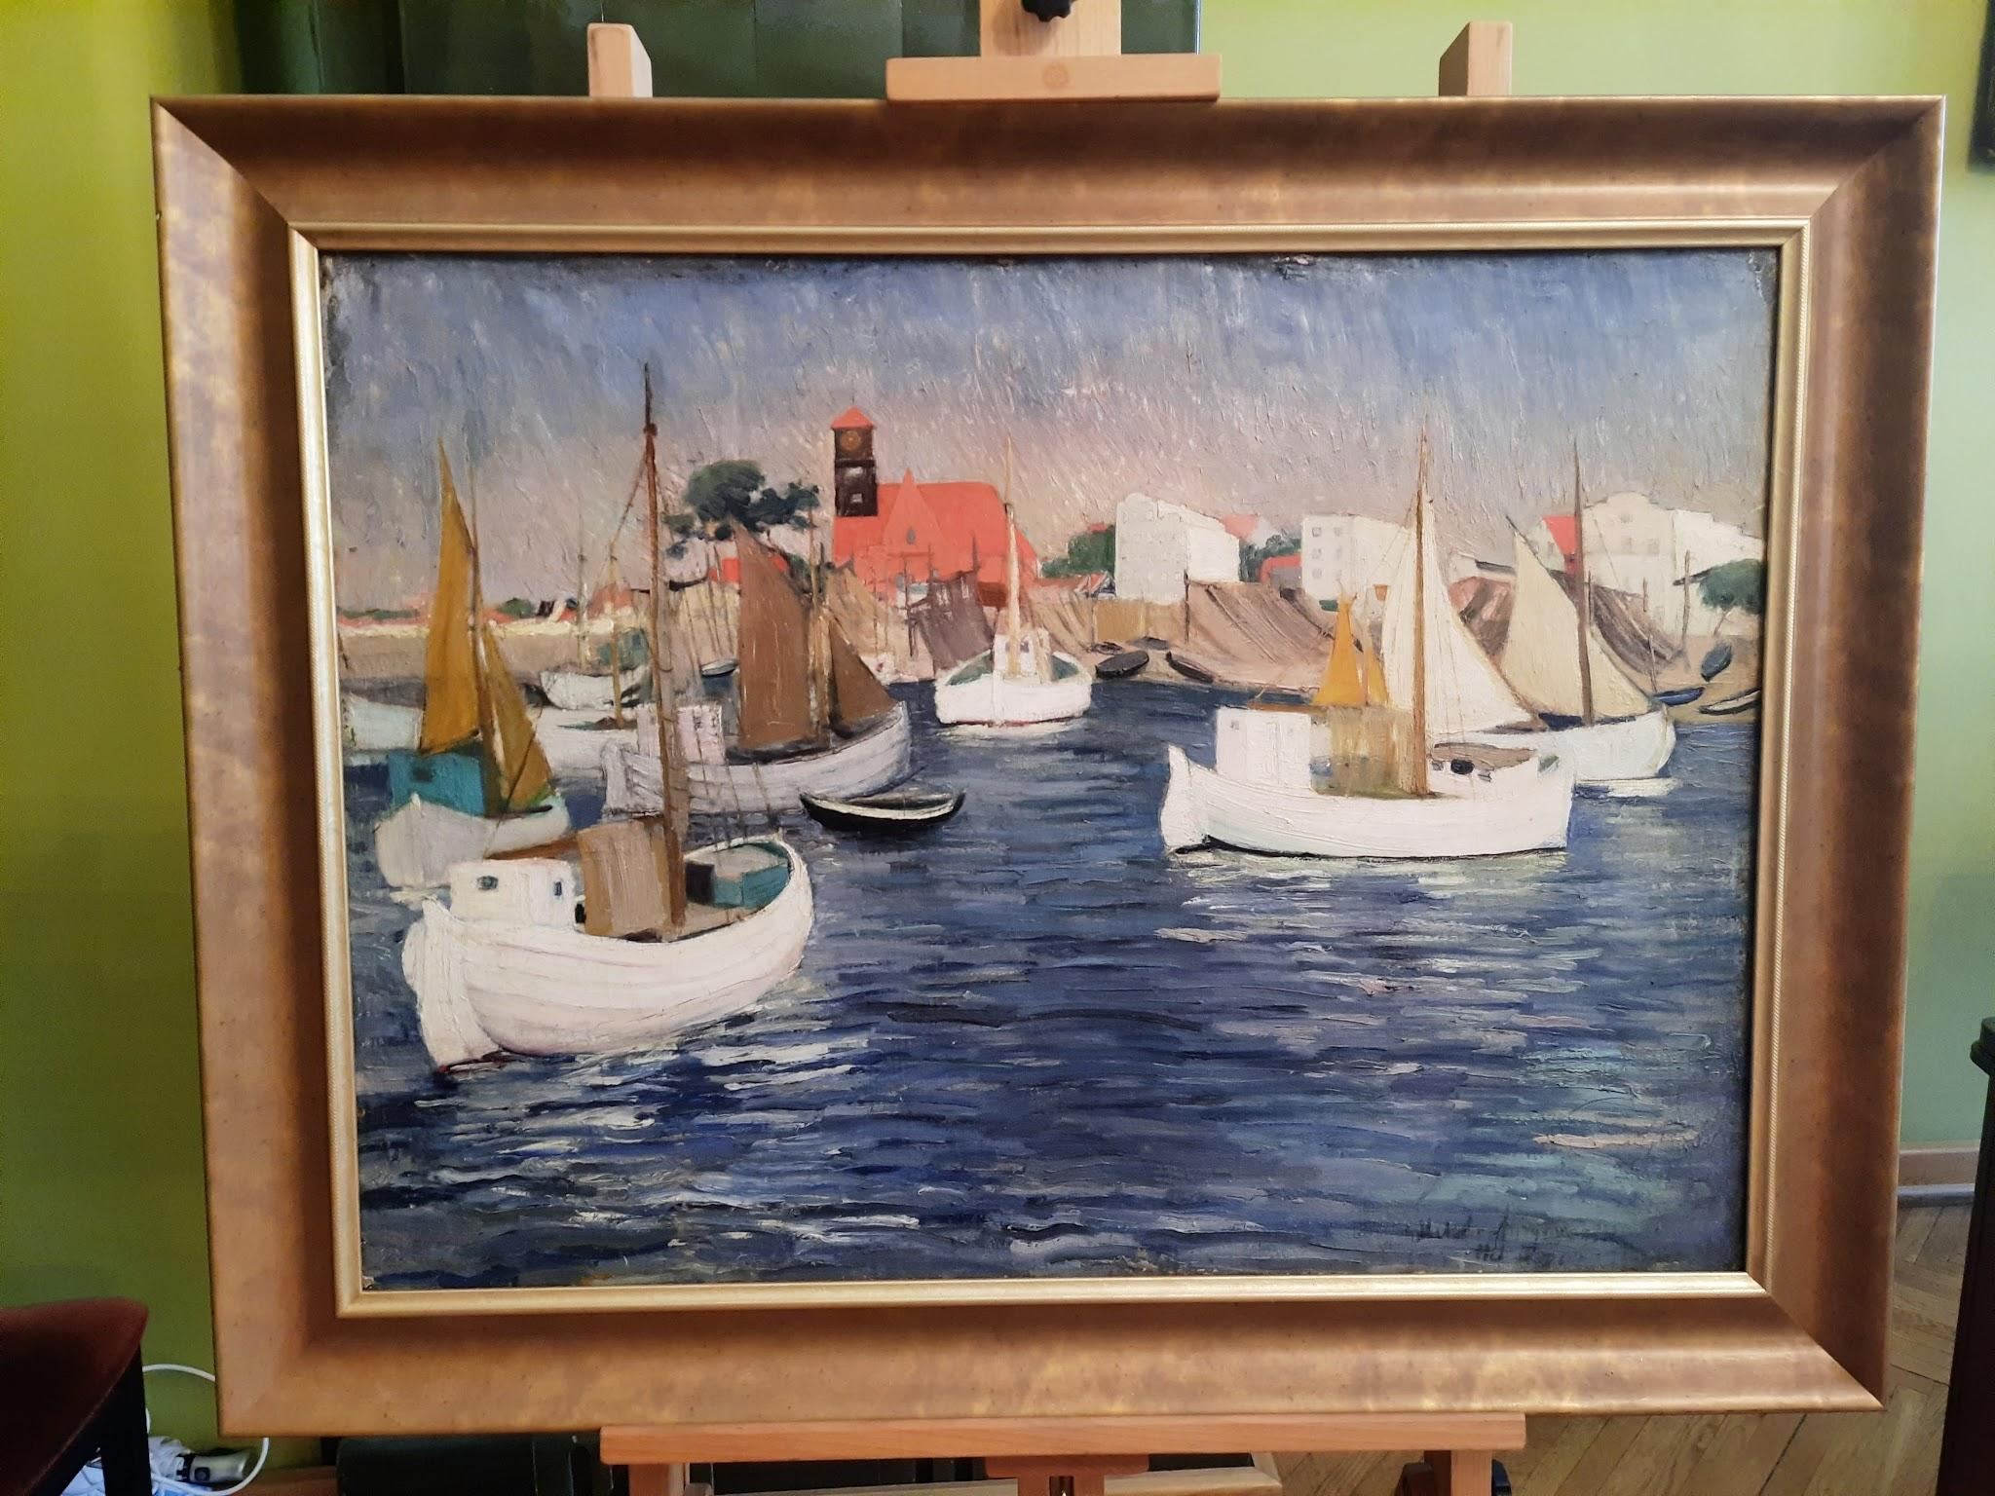
“Port rybacki” 1931r.- Michalina Krzyżanowska
Michalina Krzyżanowska (1883 Warszawa - 1962 Warszawa)
olej/płótno, 62 x 82 cmsygnowany i datowany p.d.: 'Michalina Krzyżanowska | 1931(?)'na odwrociu nalepka z Towarzystwa Zachęty Sztuk Pięknych (?)
Była uczennicą Miłosza Kotarbińskiego. W latach 1904-09 naukę kontynuowała w warszawskiej Szkole Sztuk Pięknych pod kierunkiem męża. W 1912 roku odwiedziła Londyn i Paryż, gdzie uczęszczała do Académie Ranson, malując pod kierunkiem Maurice'a Denis'a.

Slide 6
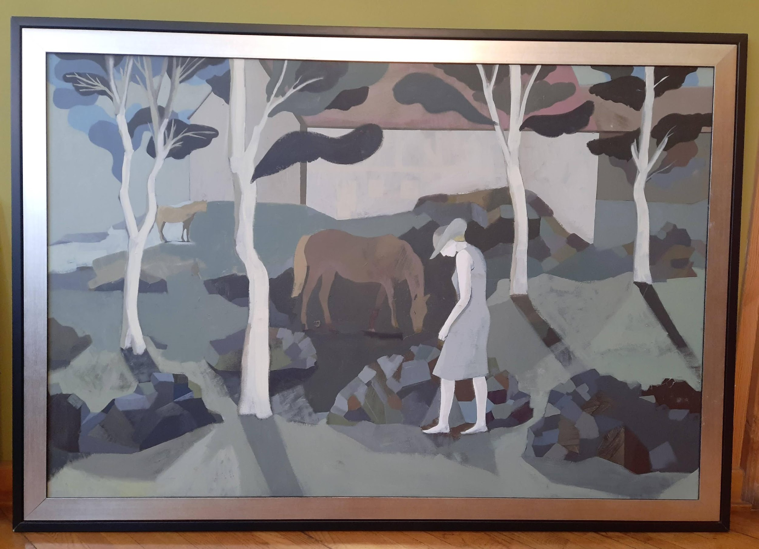
Marianna Sztyma
Marianna Sztyma to malarka i ilustratorka. Studiowała na Akademii Sztuk Pięknych w Poznaniu. Autorka ilustracji prasowych

Slide 7
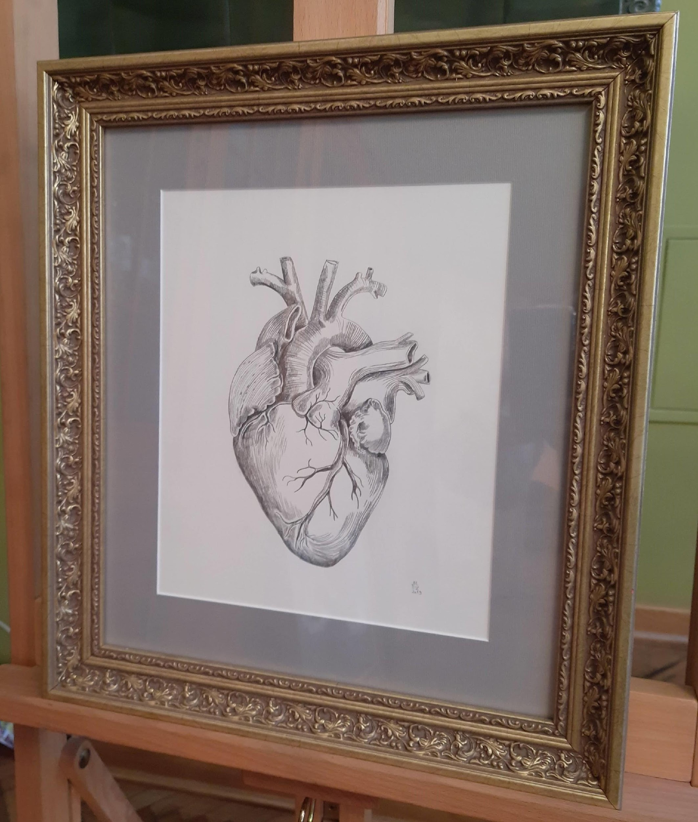
Marianna Sztyma

Slide 8
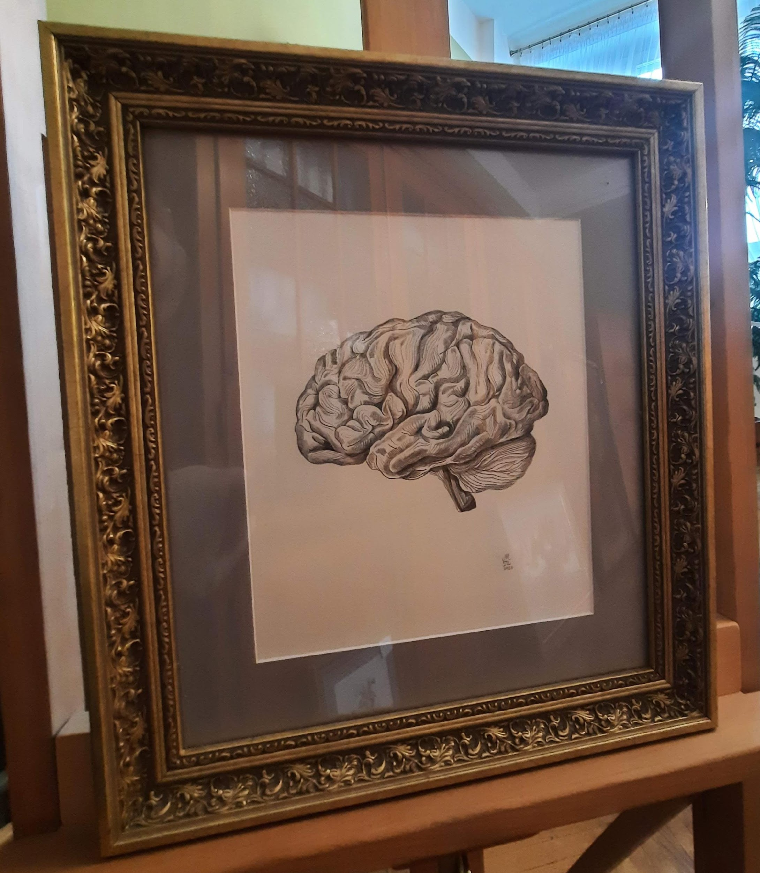
Marianna Sztyma

Slide 9
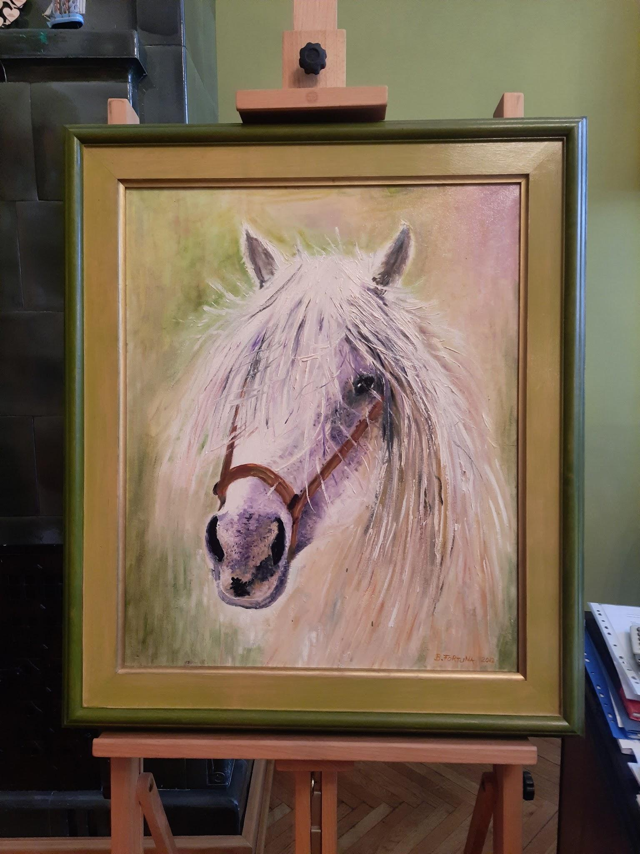
B. Fortuna

Slide 10
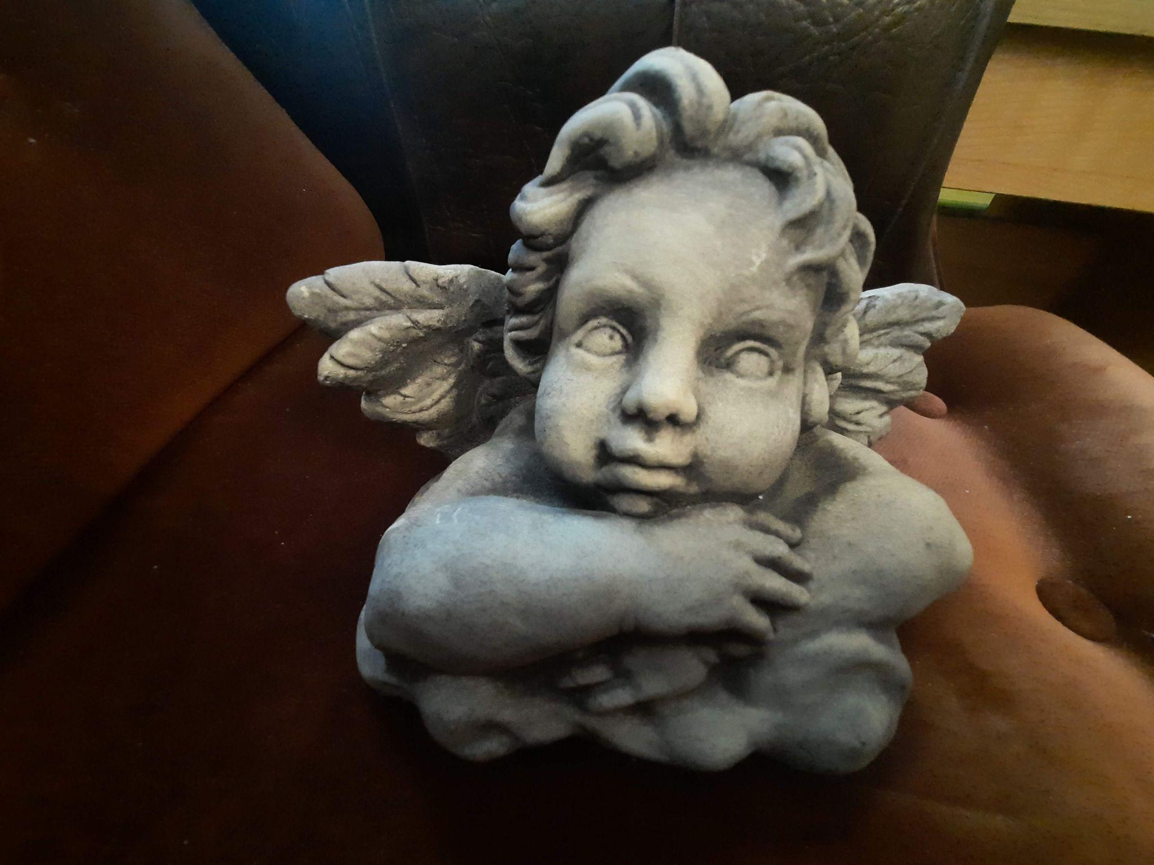
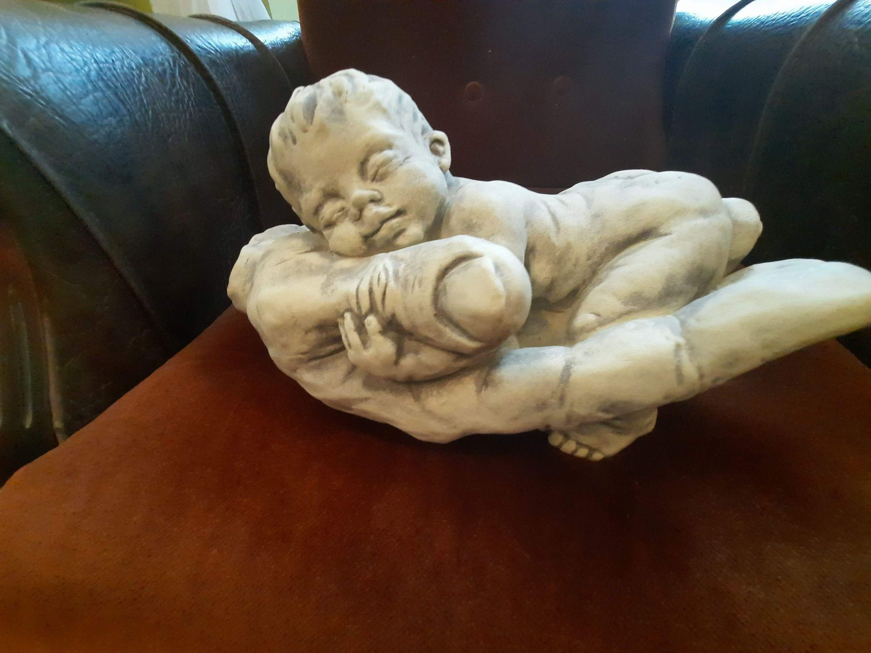
Aniołki -podarowane na aukcje, dziękujemy rodzicom Julii Suchojad z klasy 1e

Slide 11
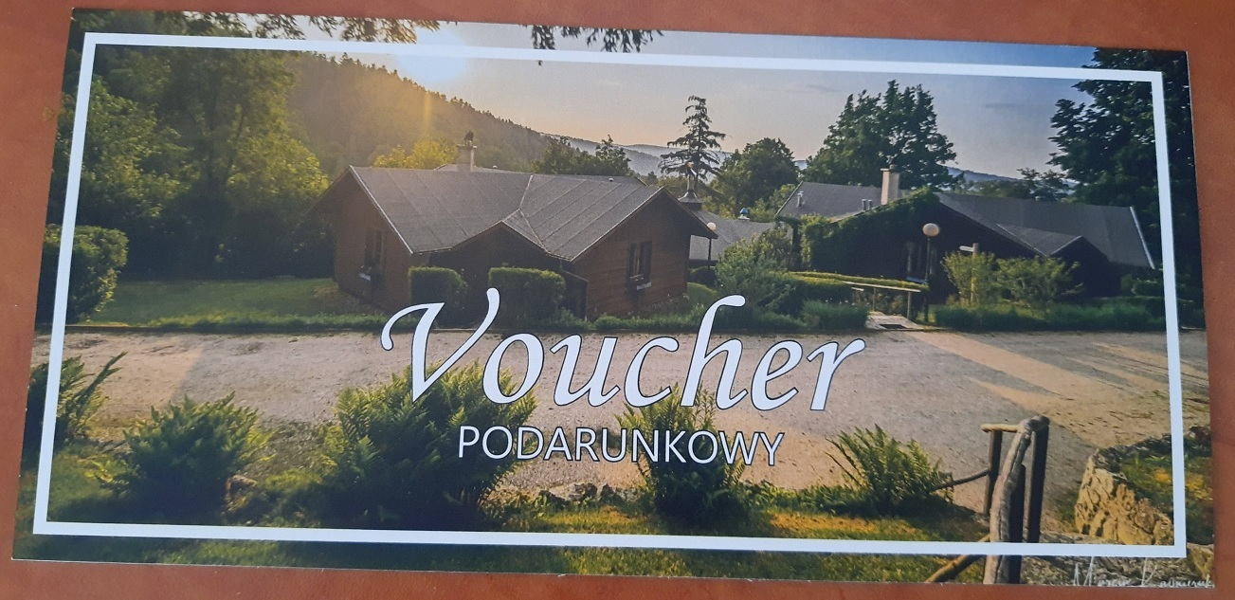
Tetralna 1, Piechowice, Restauracja

Slide 12
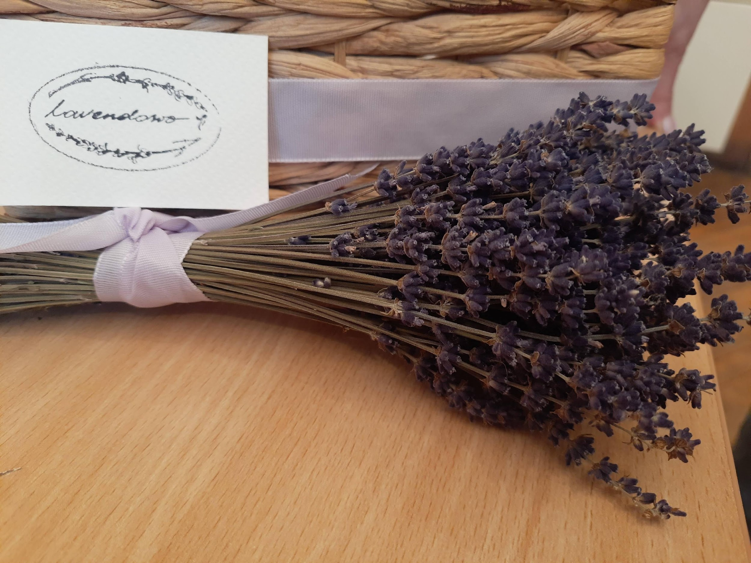
Lavendowo
Katarzyna i Artur Słowikowscy, lawendowy zestaw

Slide 13
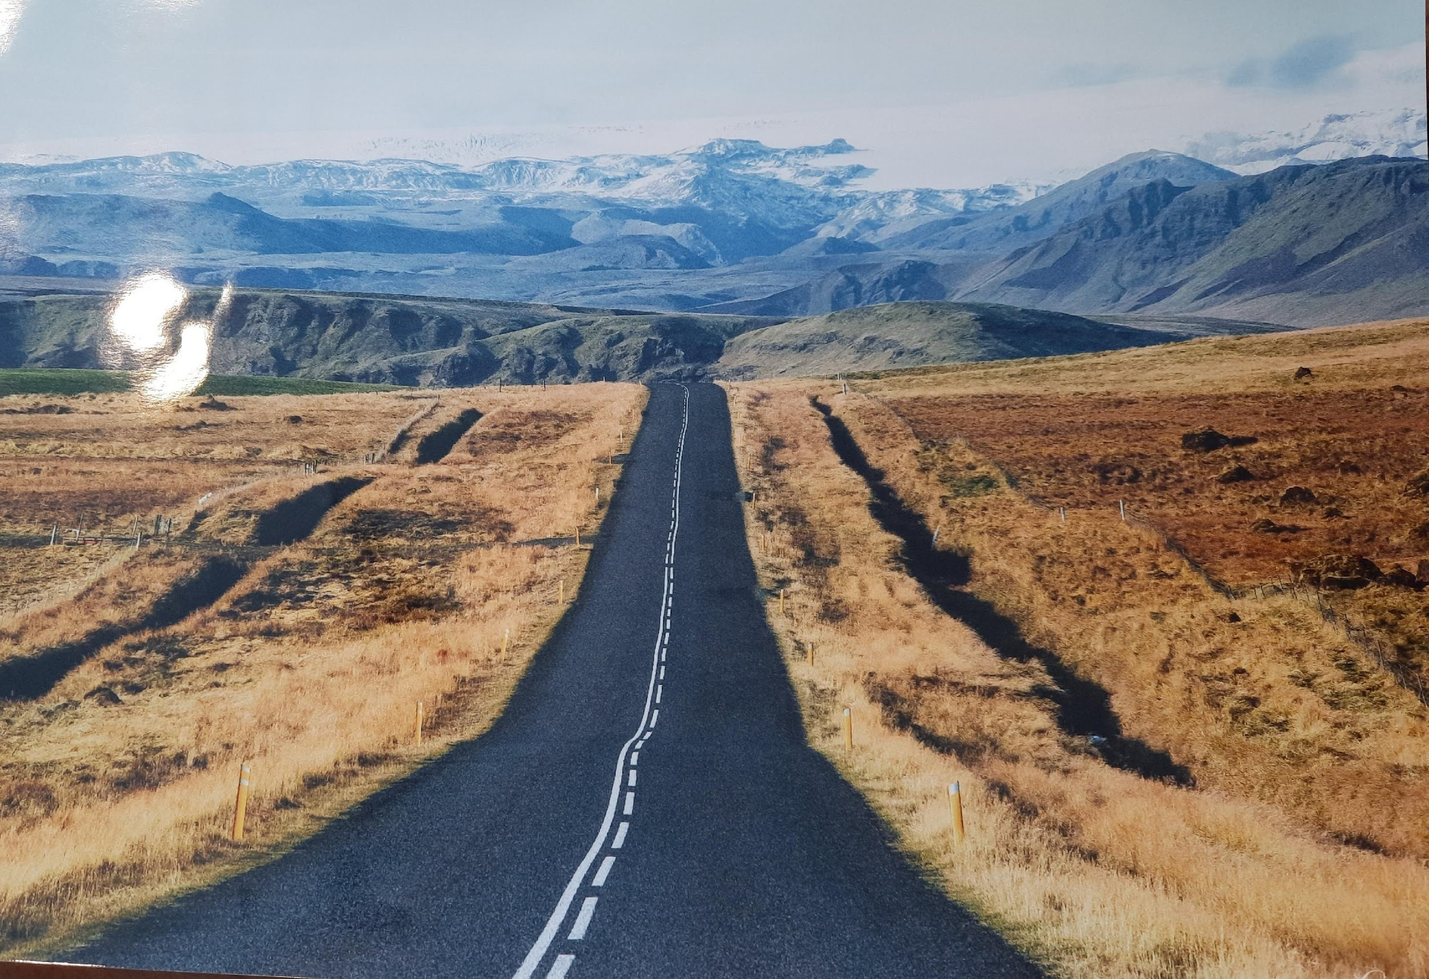
Anna Ruczkowska
Absolwentka Żeroma, podróżniczka
i artystka.
“Islandia”

Slide 14
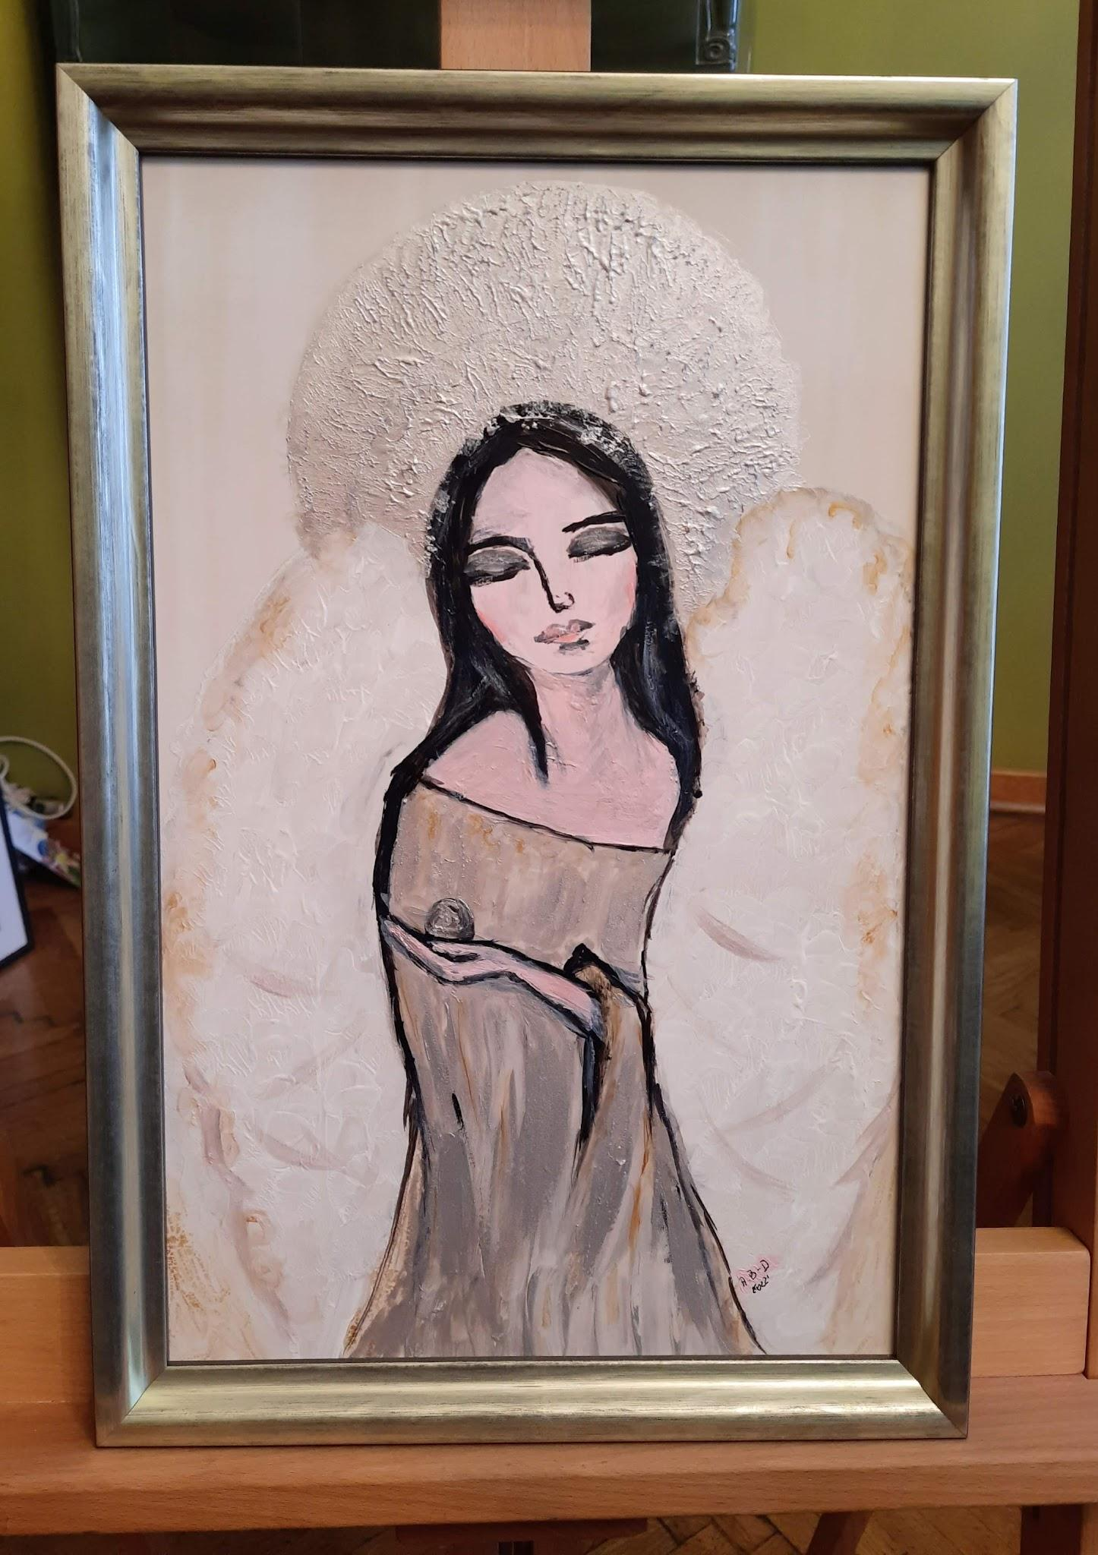
“Anioł z marzeniami” - Agnieszka Burda-Dobek
akryl na glazurze

Slide 15
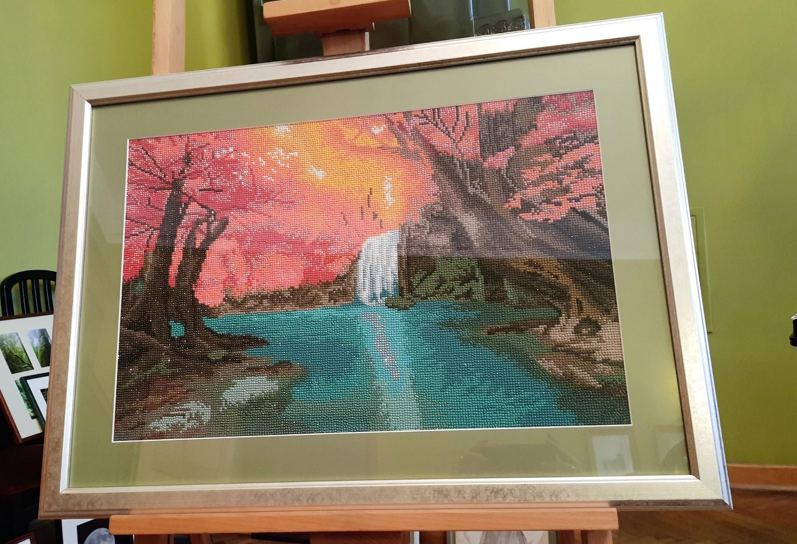
Danuta Mazurkiewicz -”wodospad”
Wodospad wyklejany z kamyczków.

Slide 16
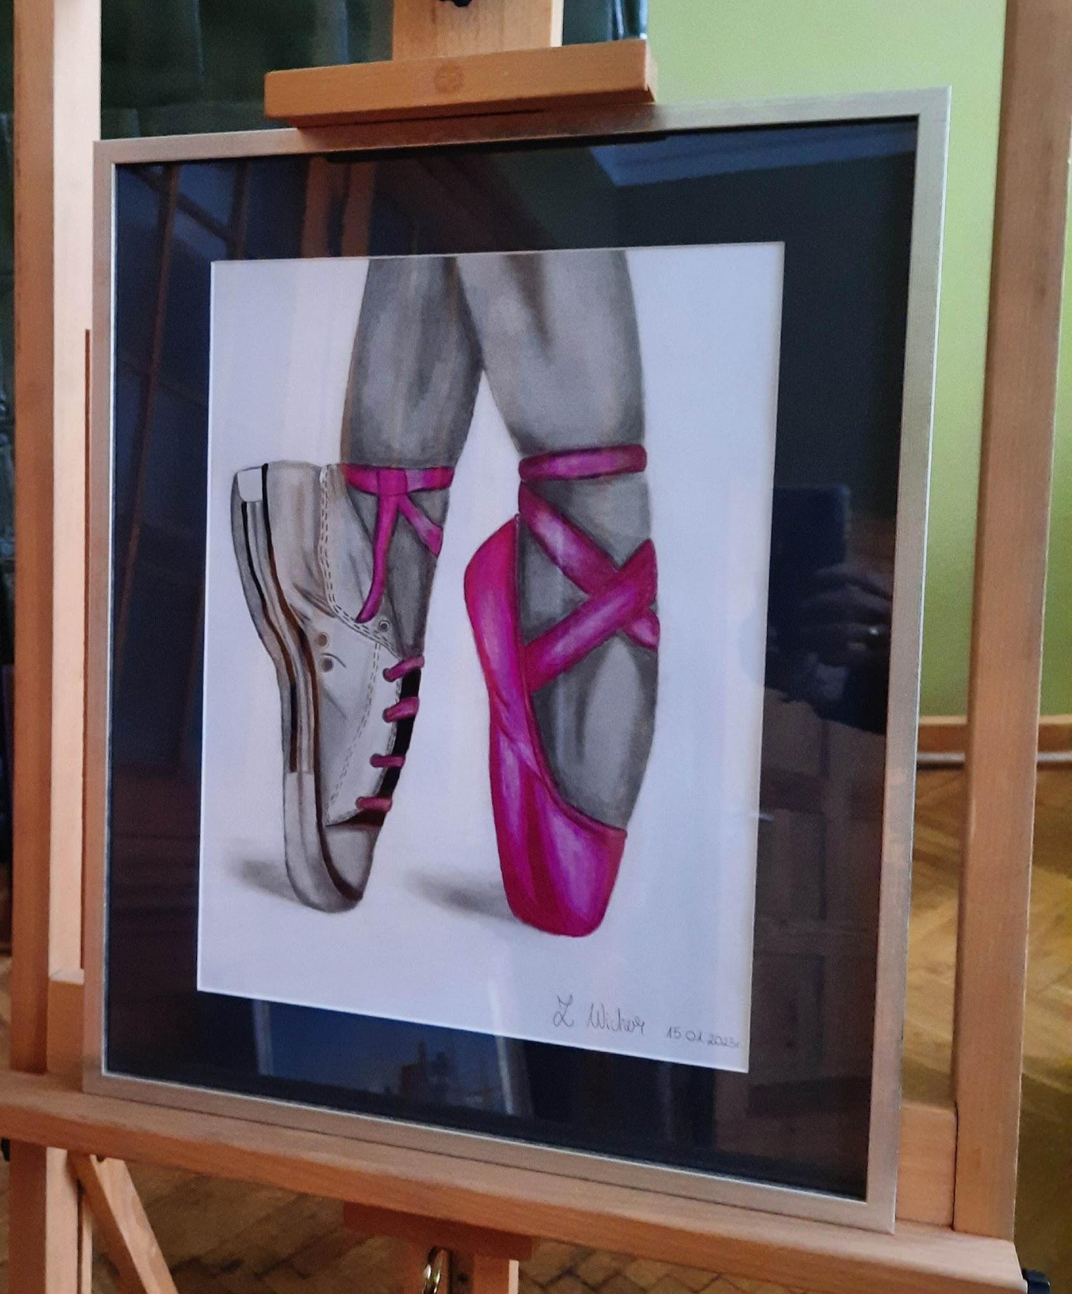
Zuzanna Wicher -
Uczennica klasy 2g, utalentowana
i zorganizowana.

Slide 17
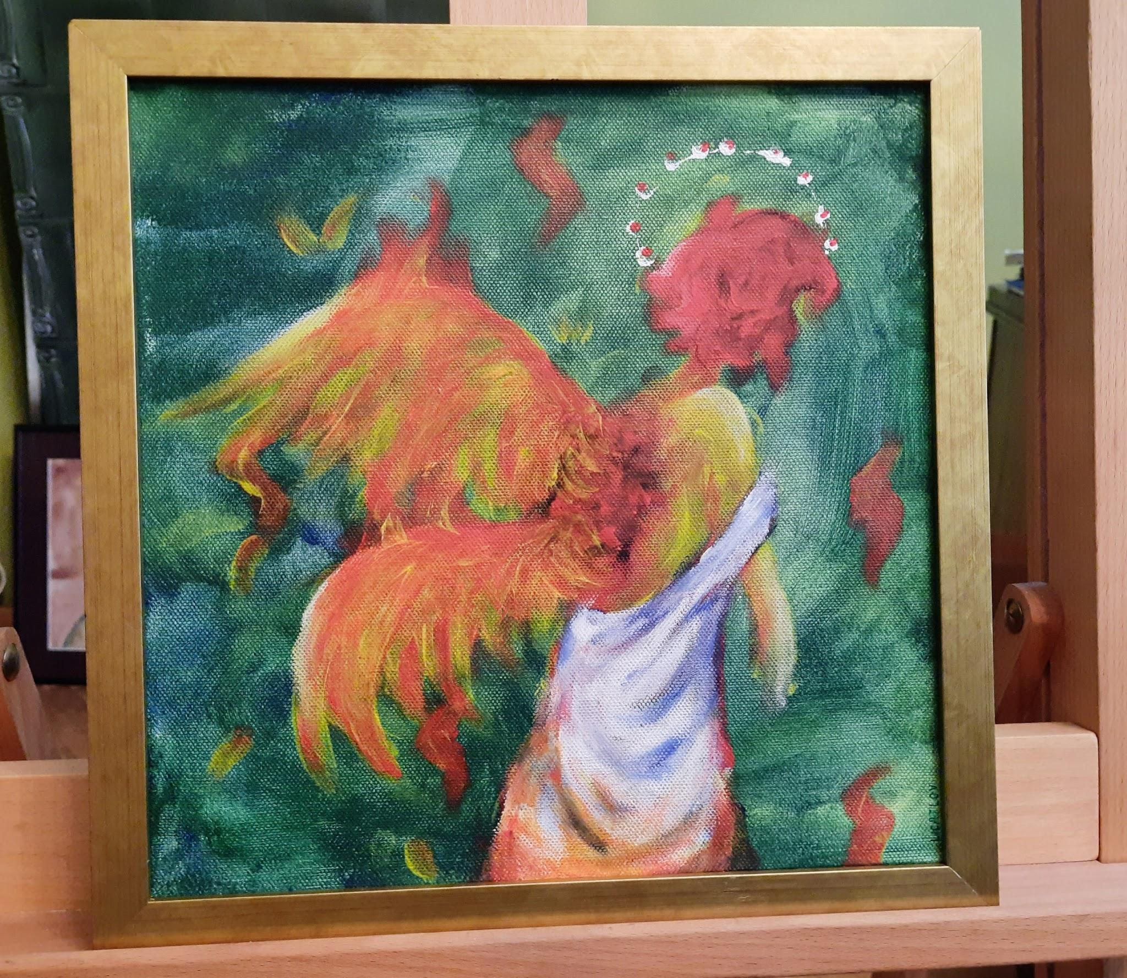
“Anioł” - Anhelina Jezierska
akryl

Slide 18
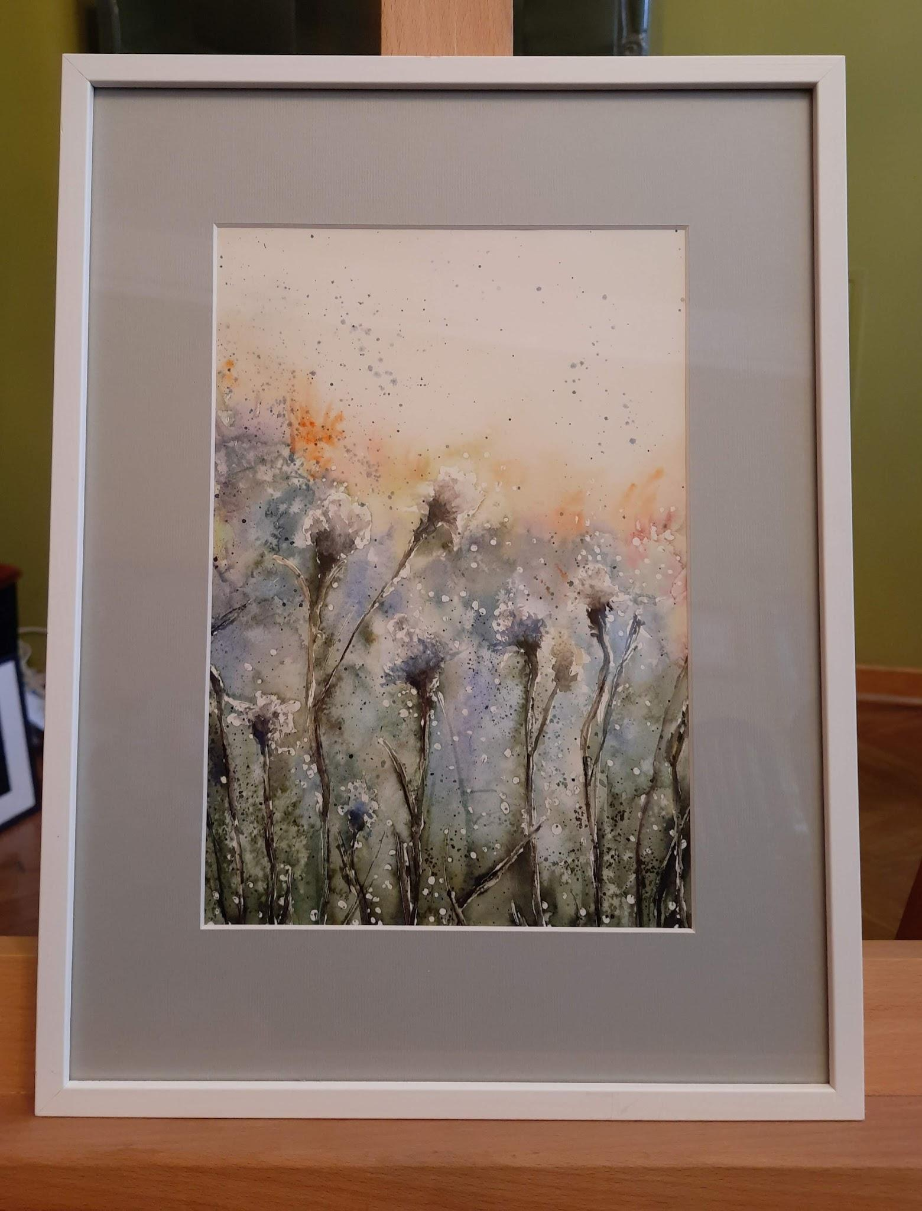
Aleksandra Kazimierczak
“babie lato”
2f,
akwarela

Slide 19
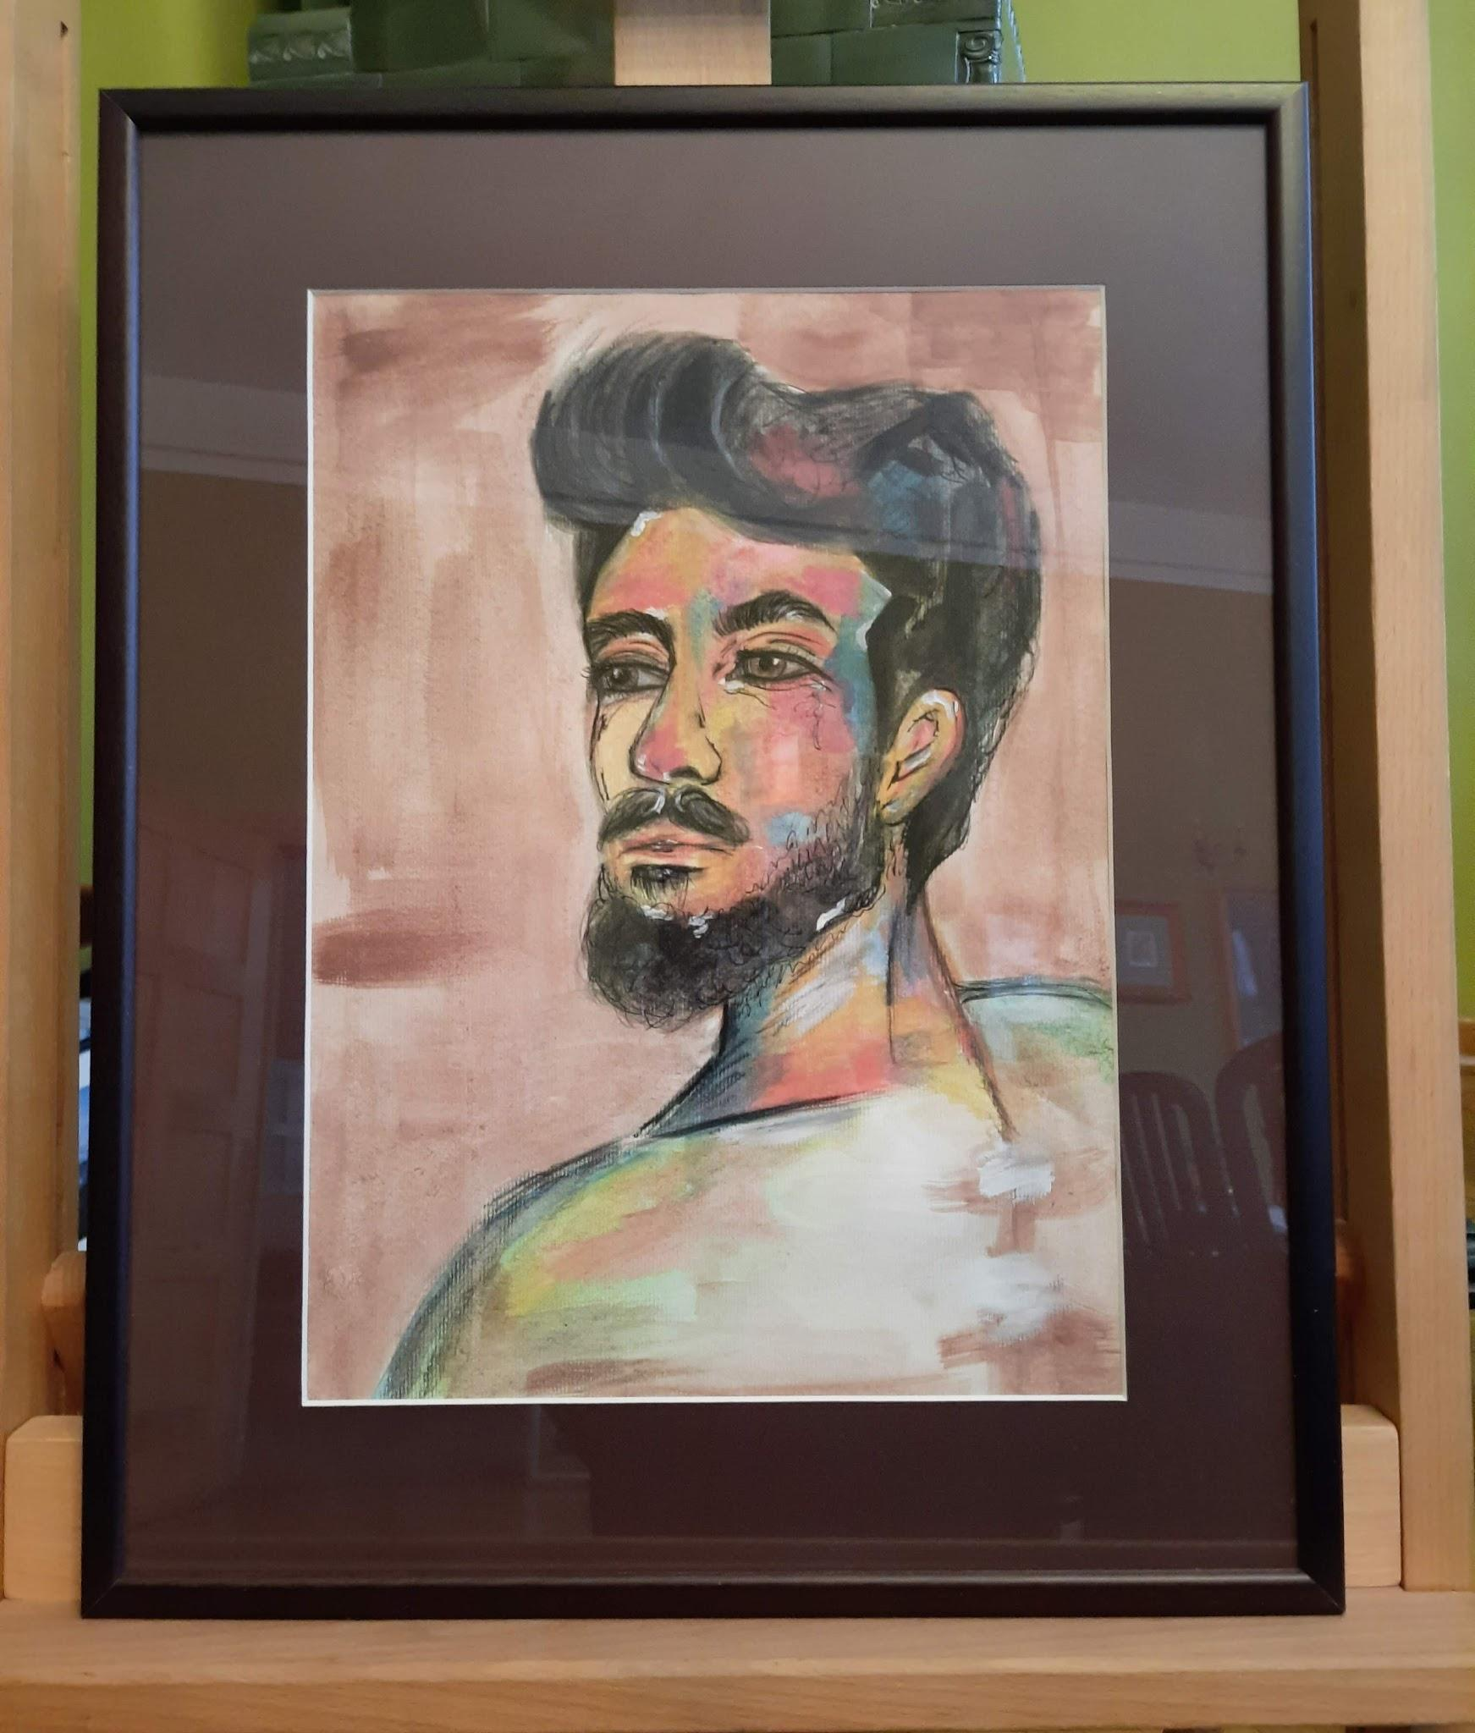
Julia Mikulska
“Witraż”
uczennica klasy 3c

Slide 20
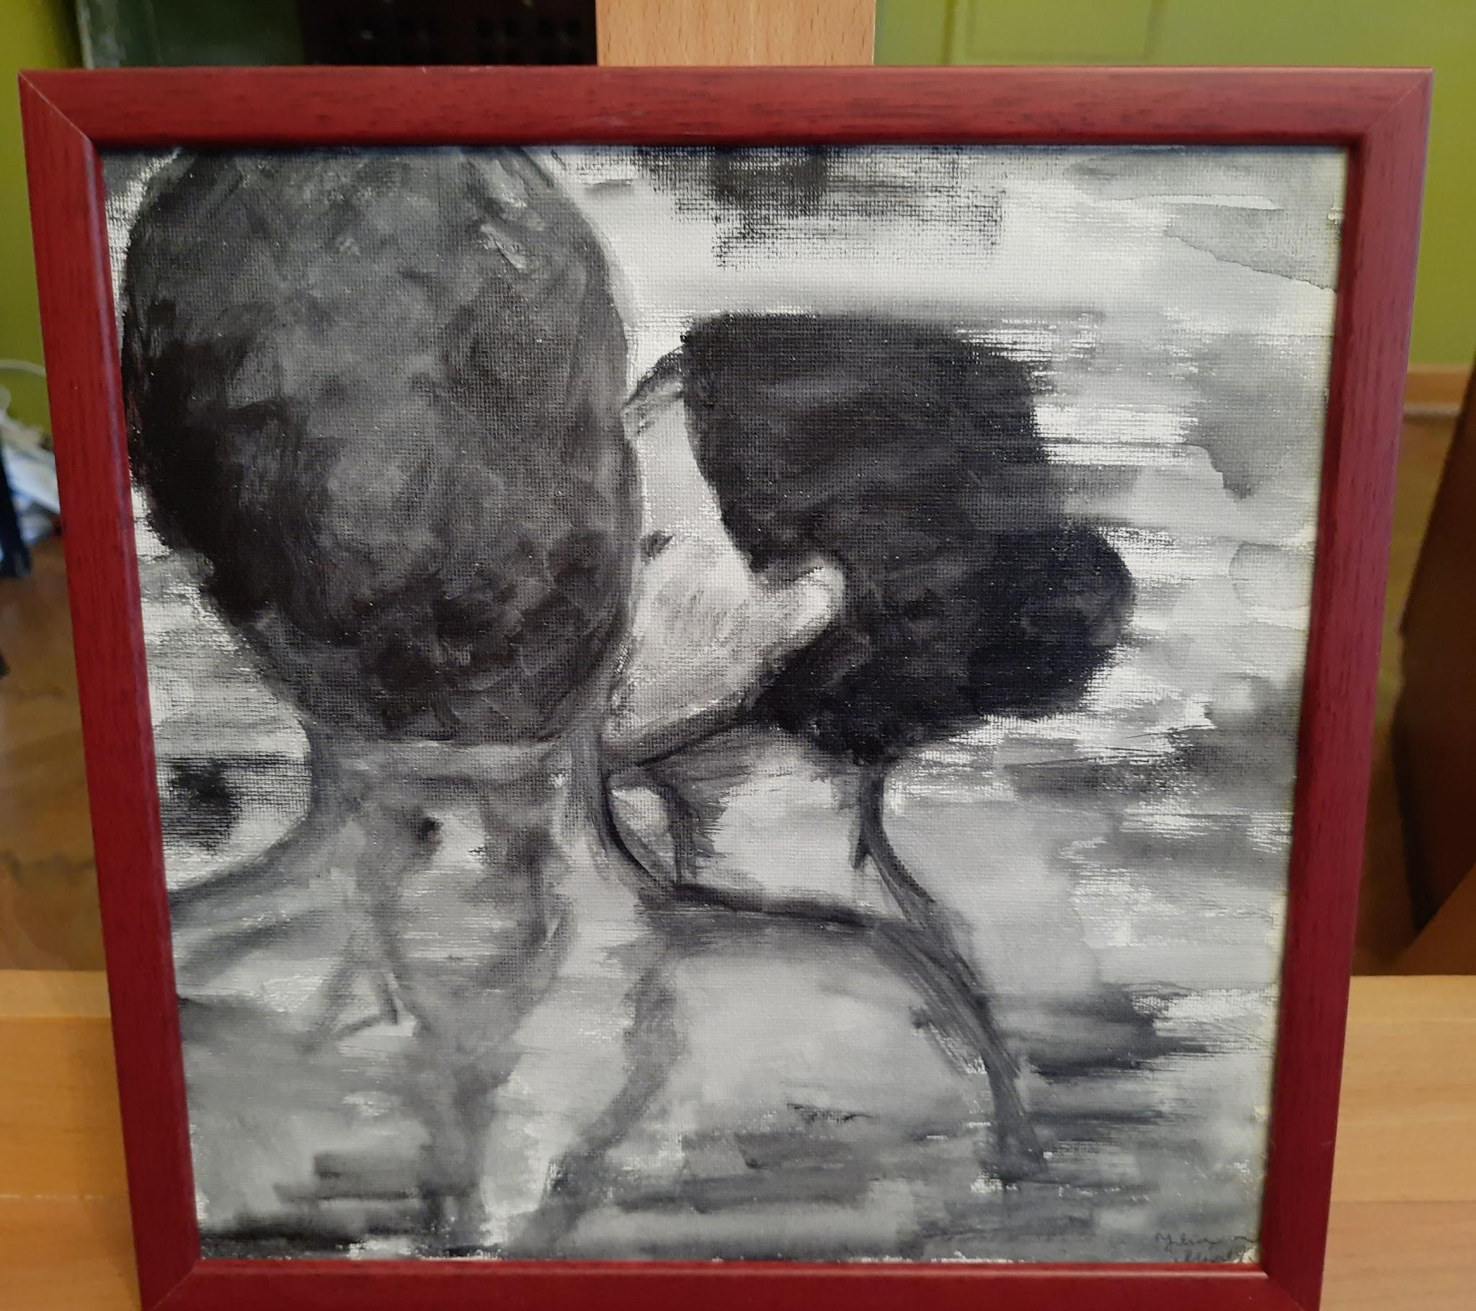
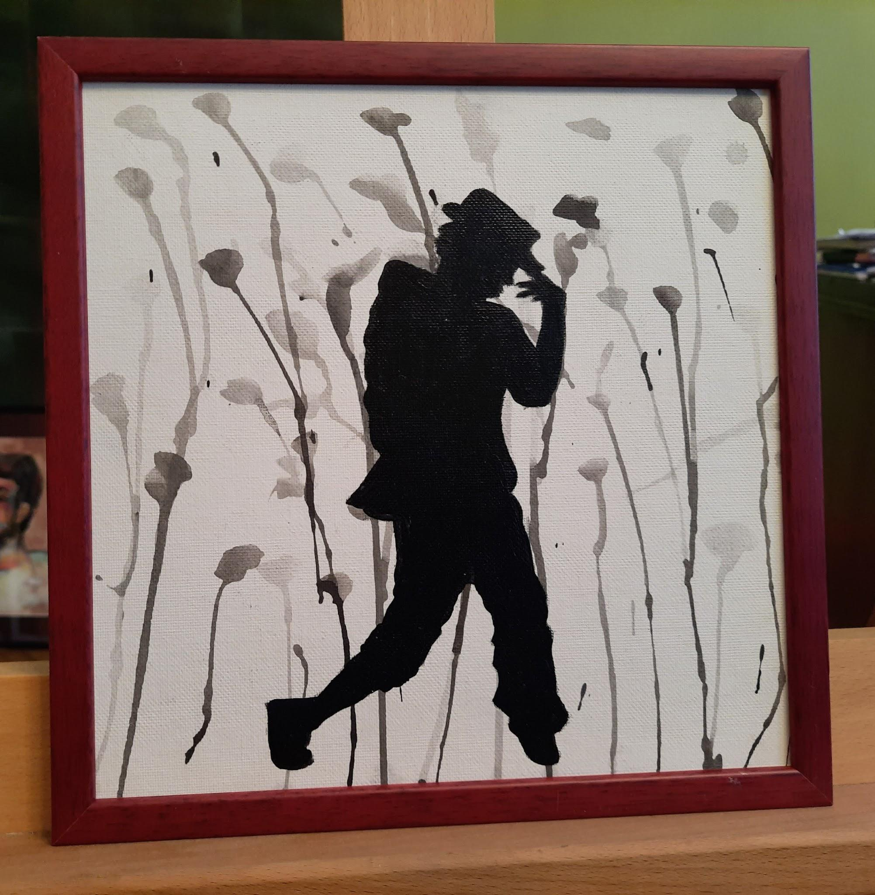
Julia Mikulska “Moonwalker” i “Rozmyci”

Slide 21
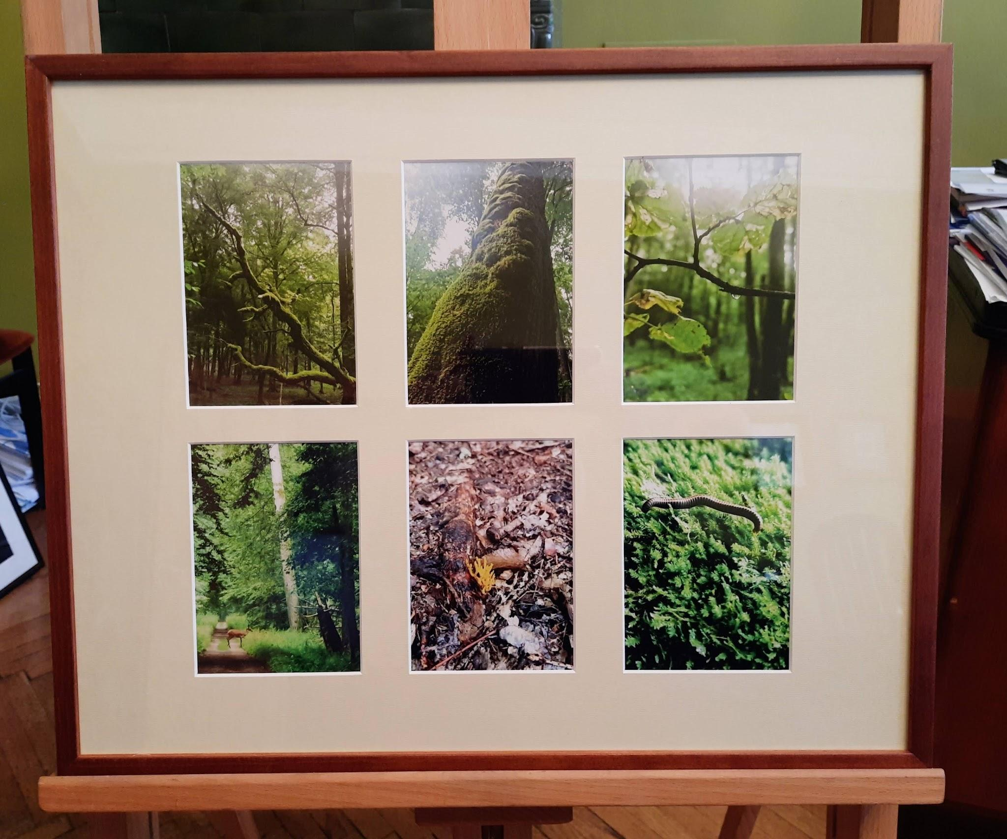
Małgorzta Widak
uczennica klasy 2g

Slide 22
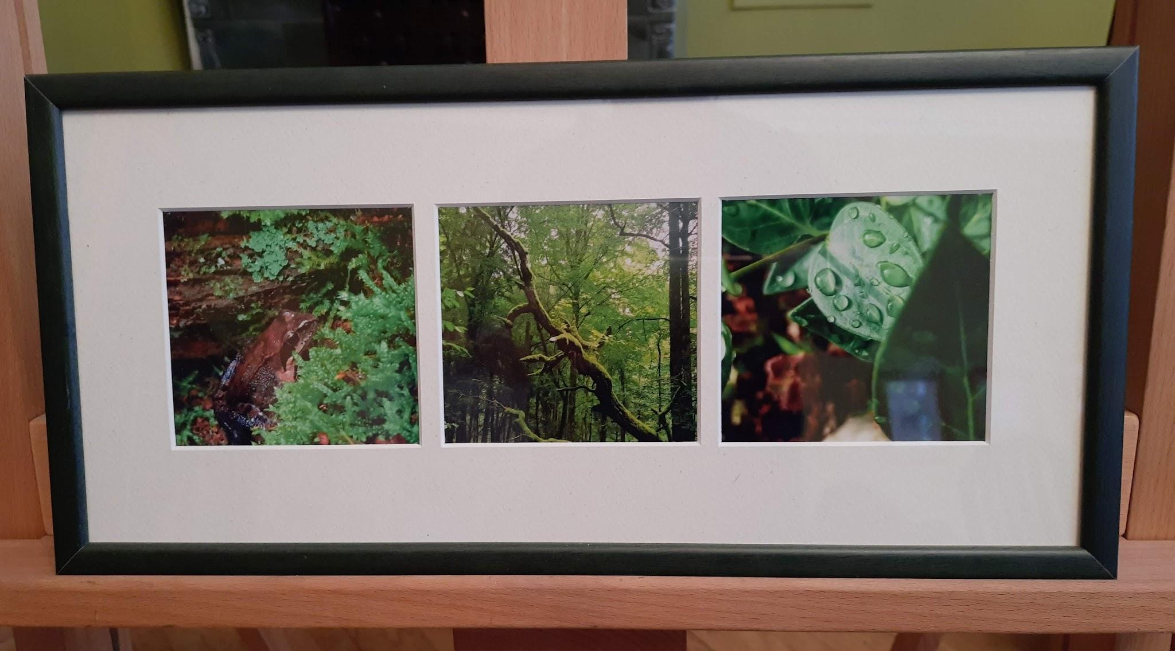
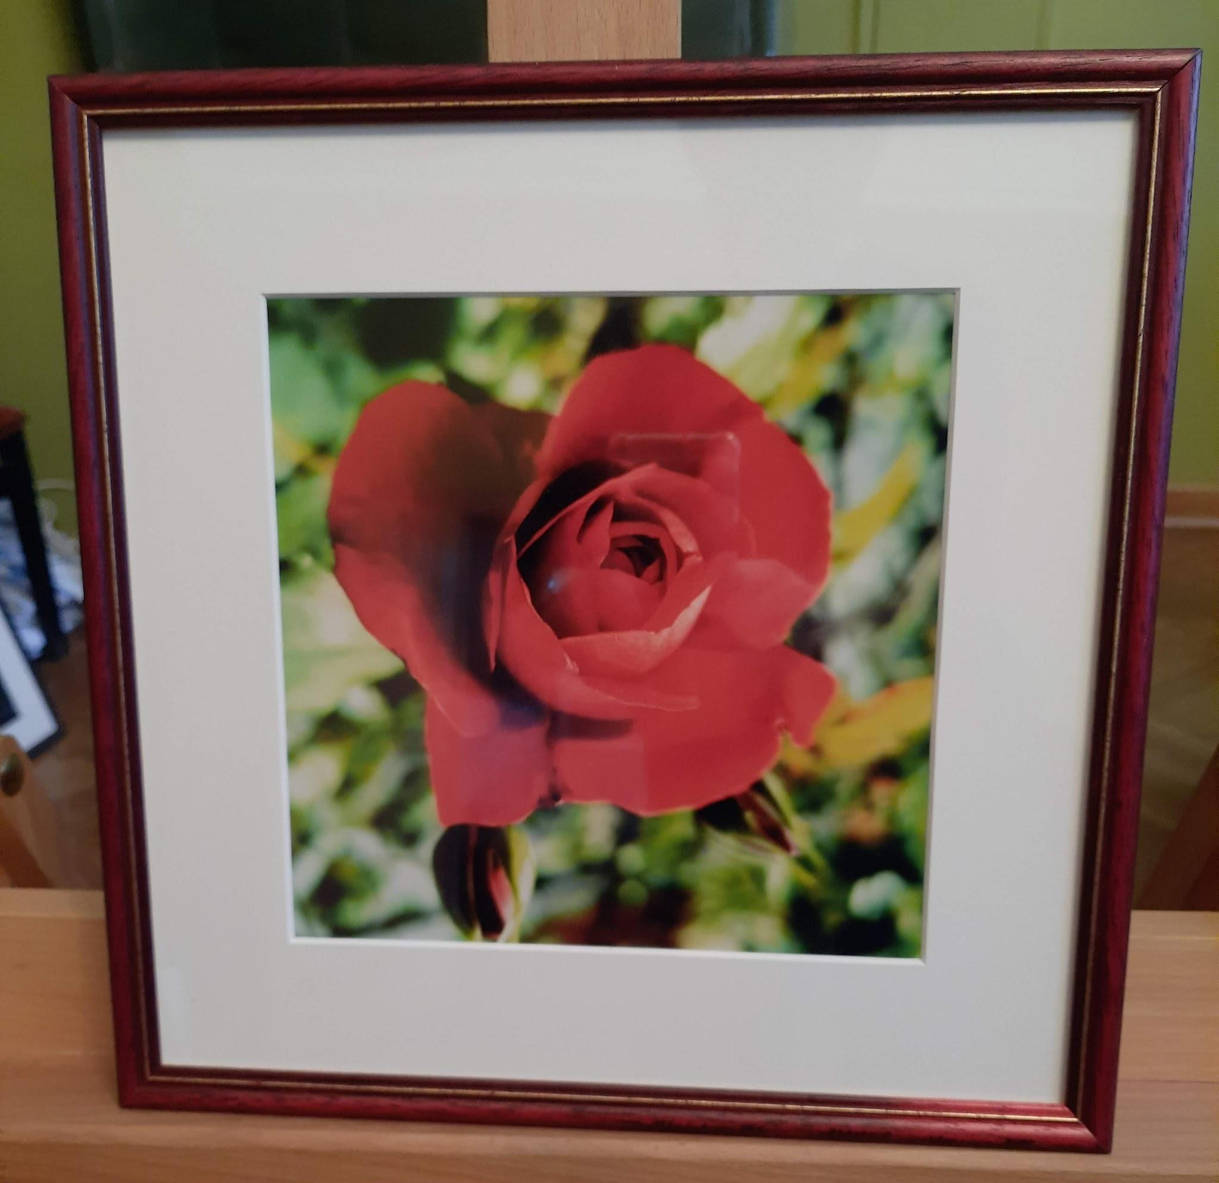

Slide 23
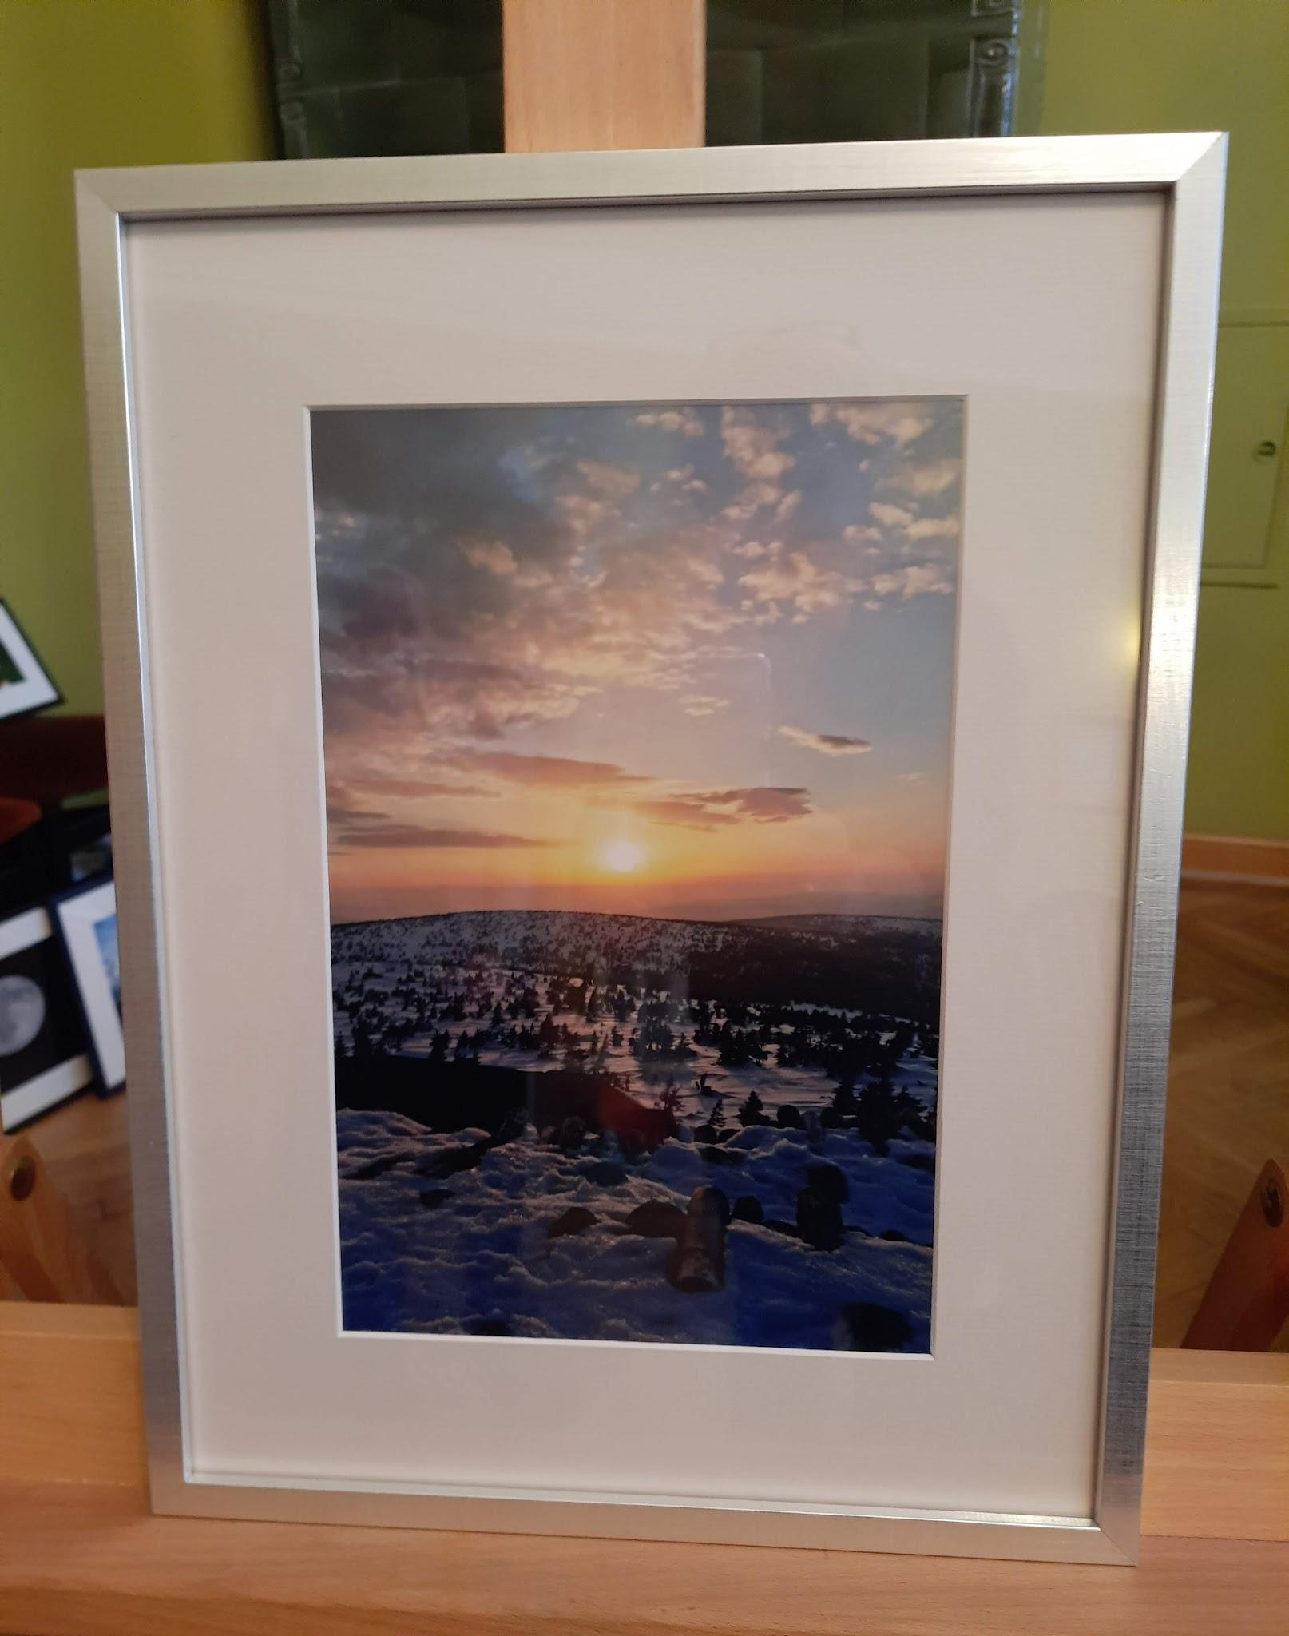
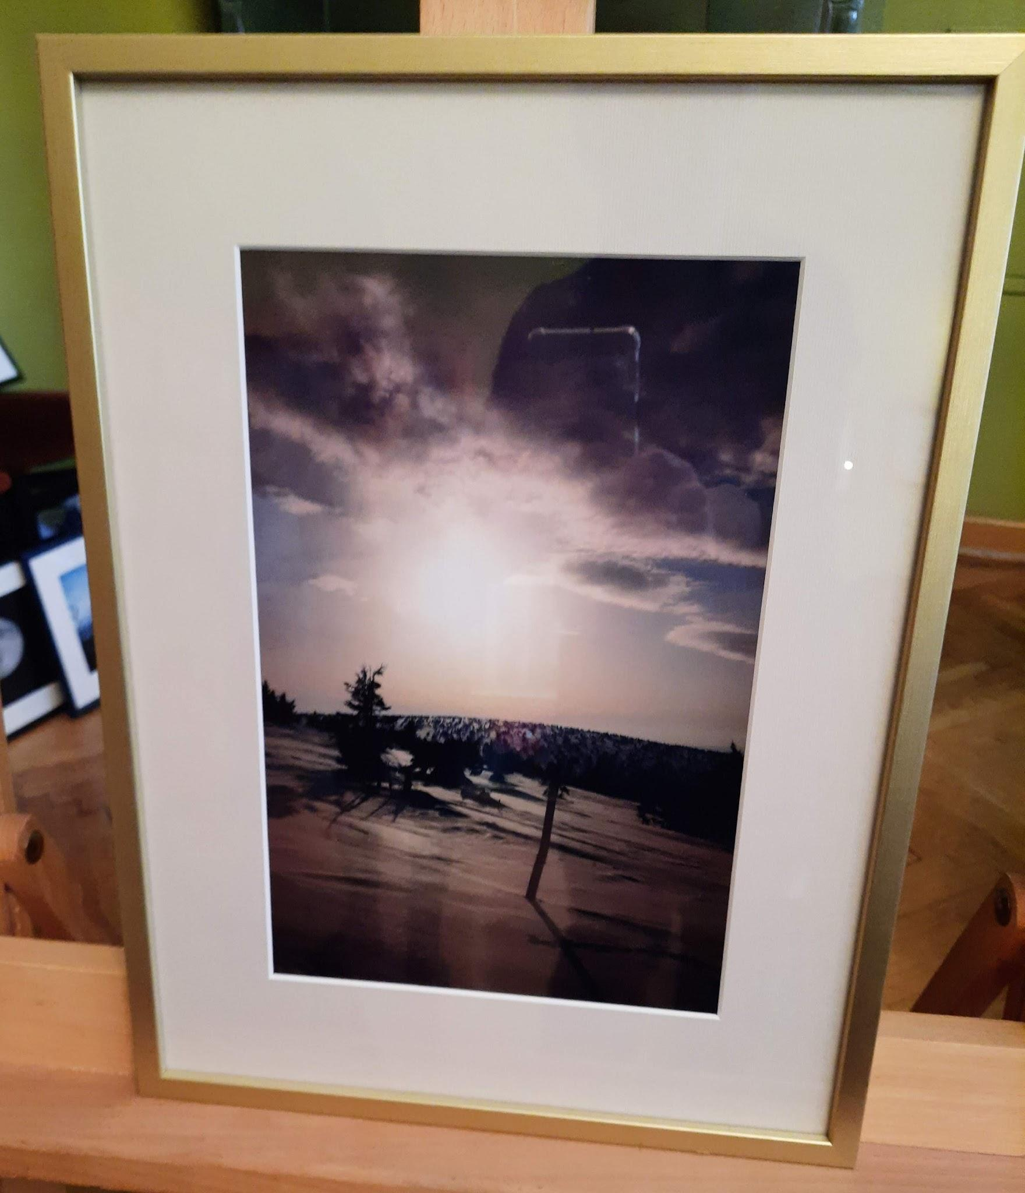
Małgorzata Widak

Slide 24
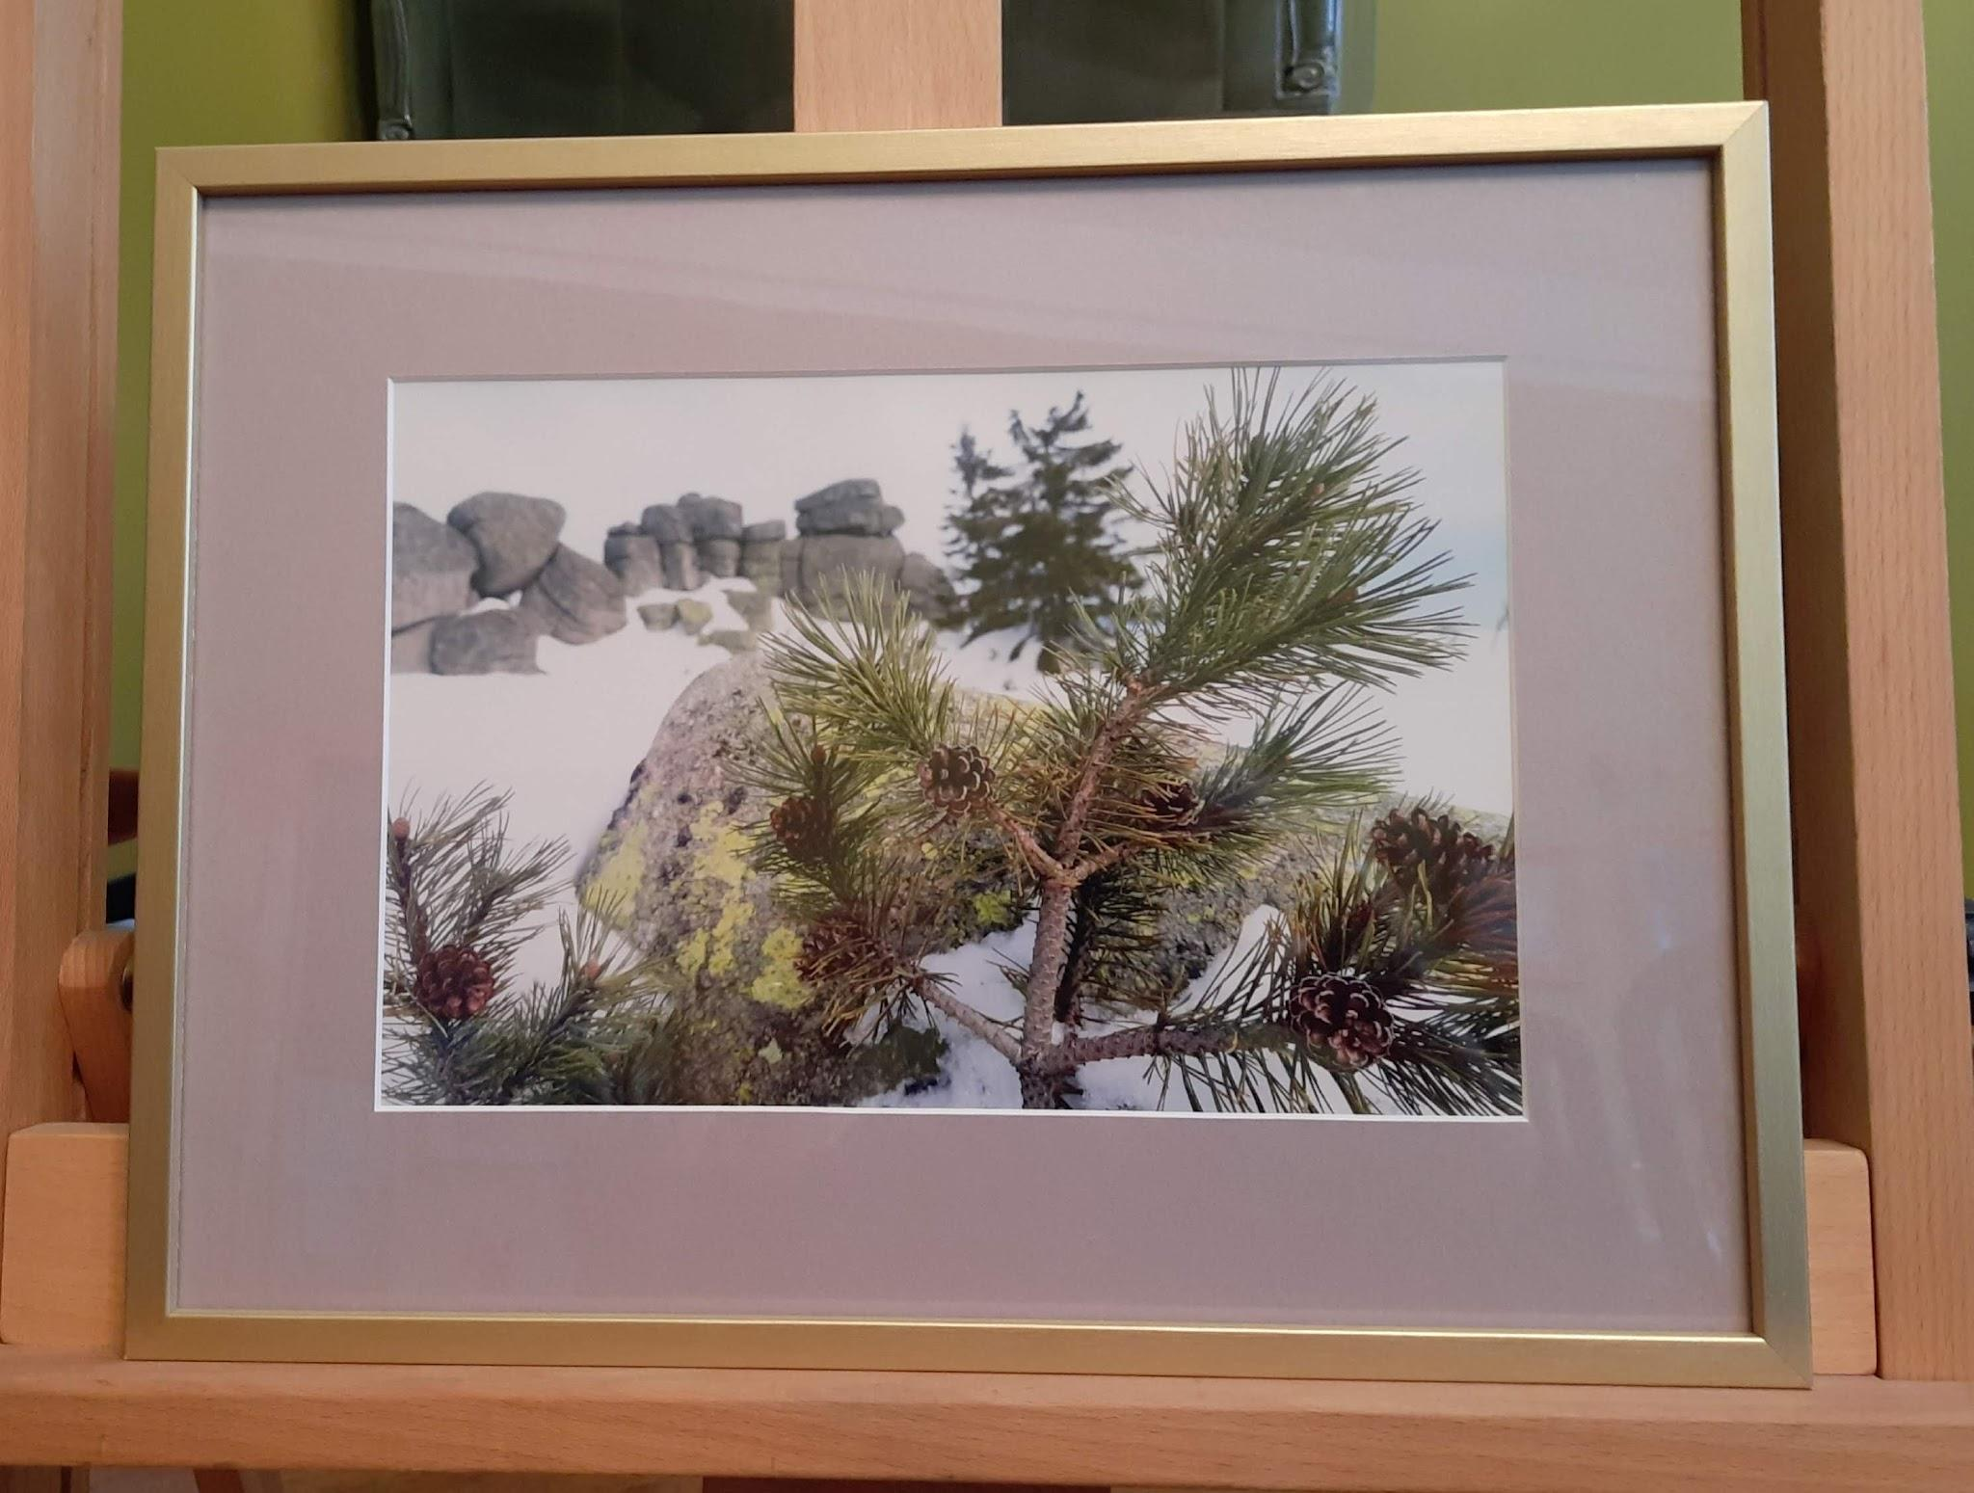

Slide 25
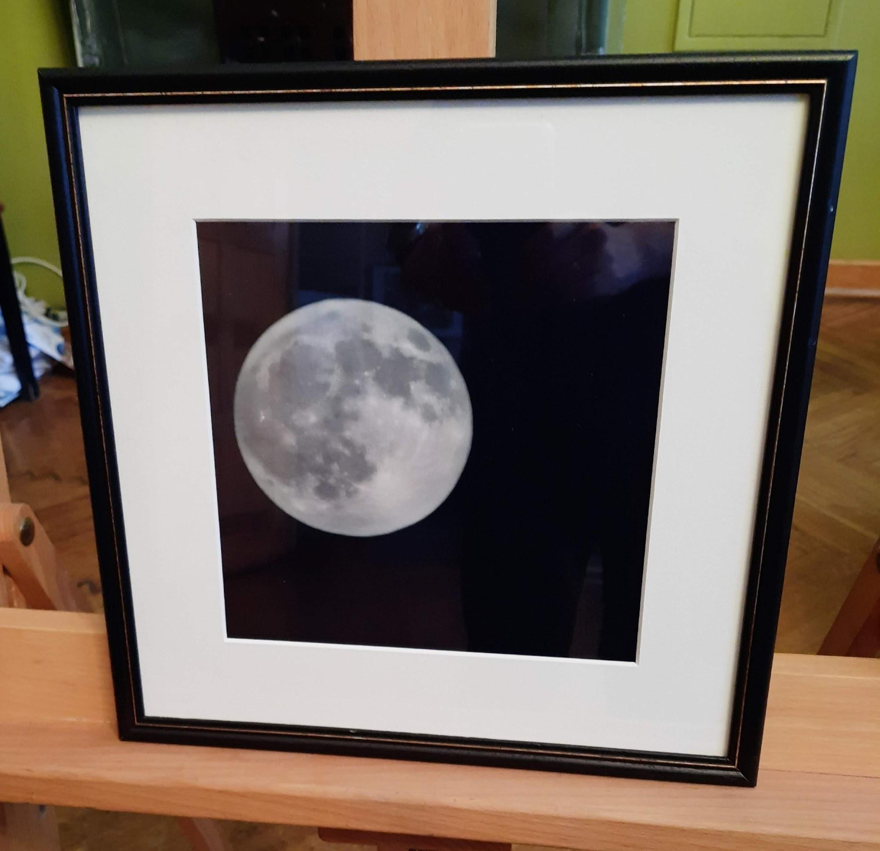
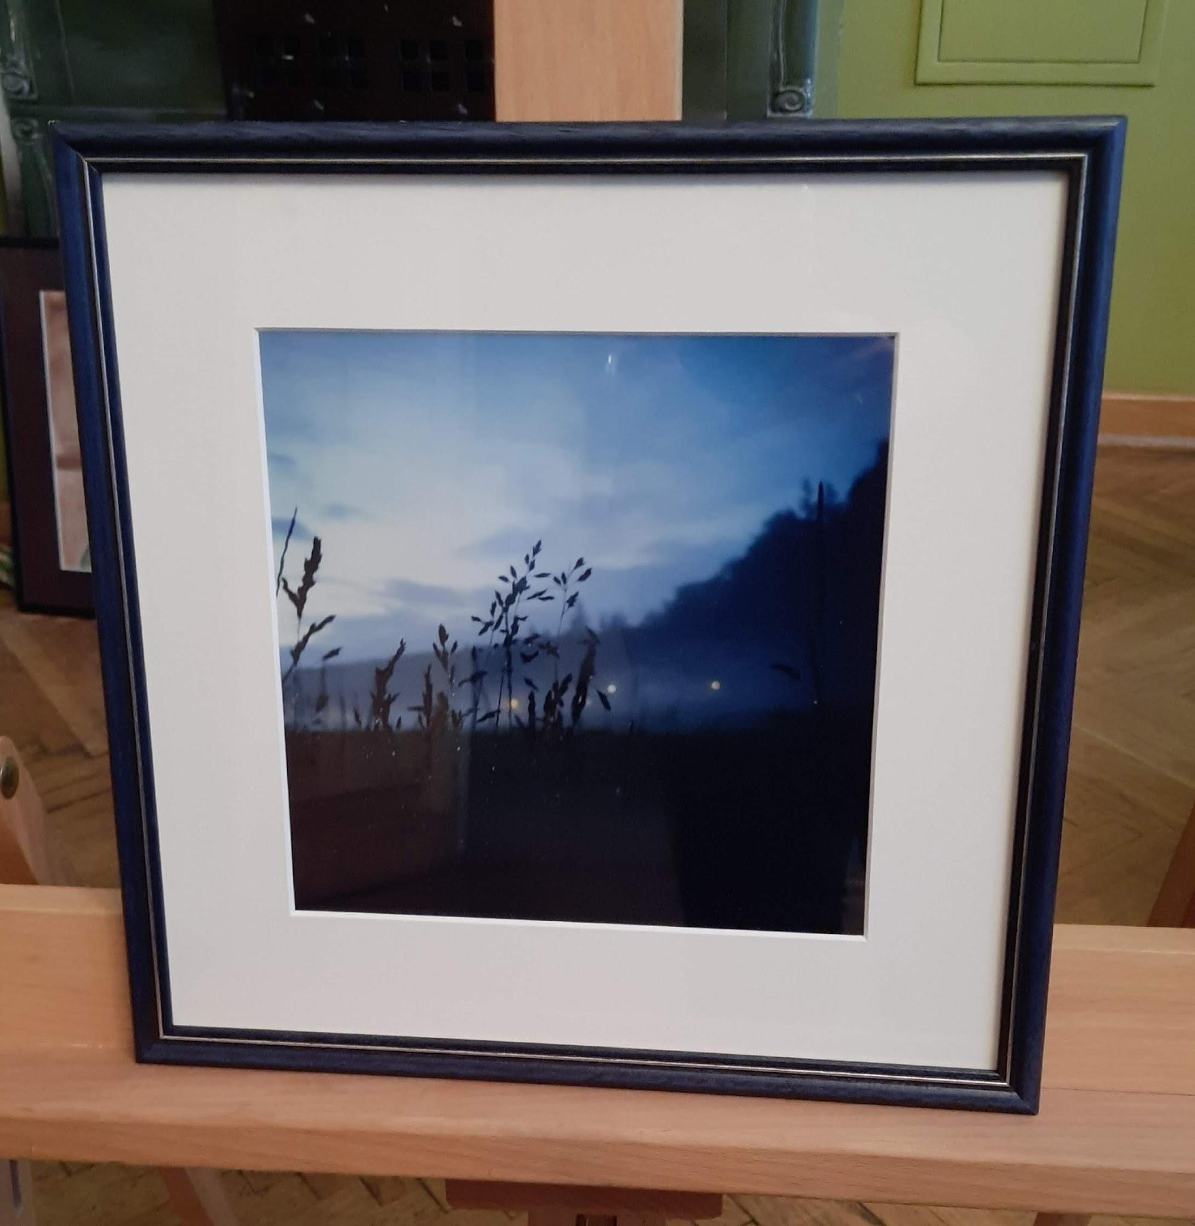
Małgorzata Widak

Slide 26
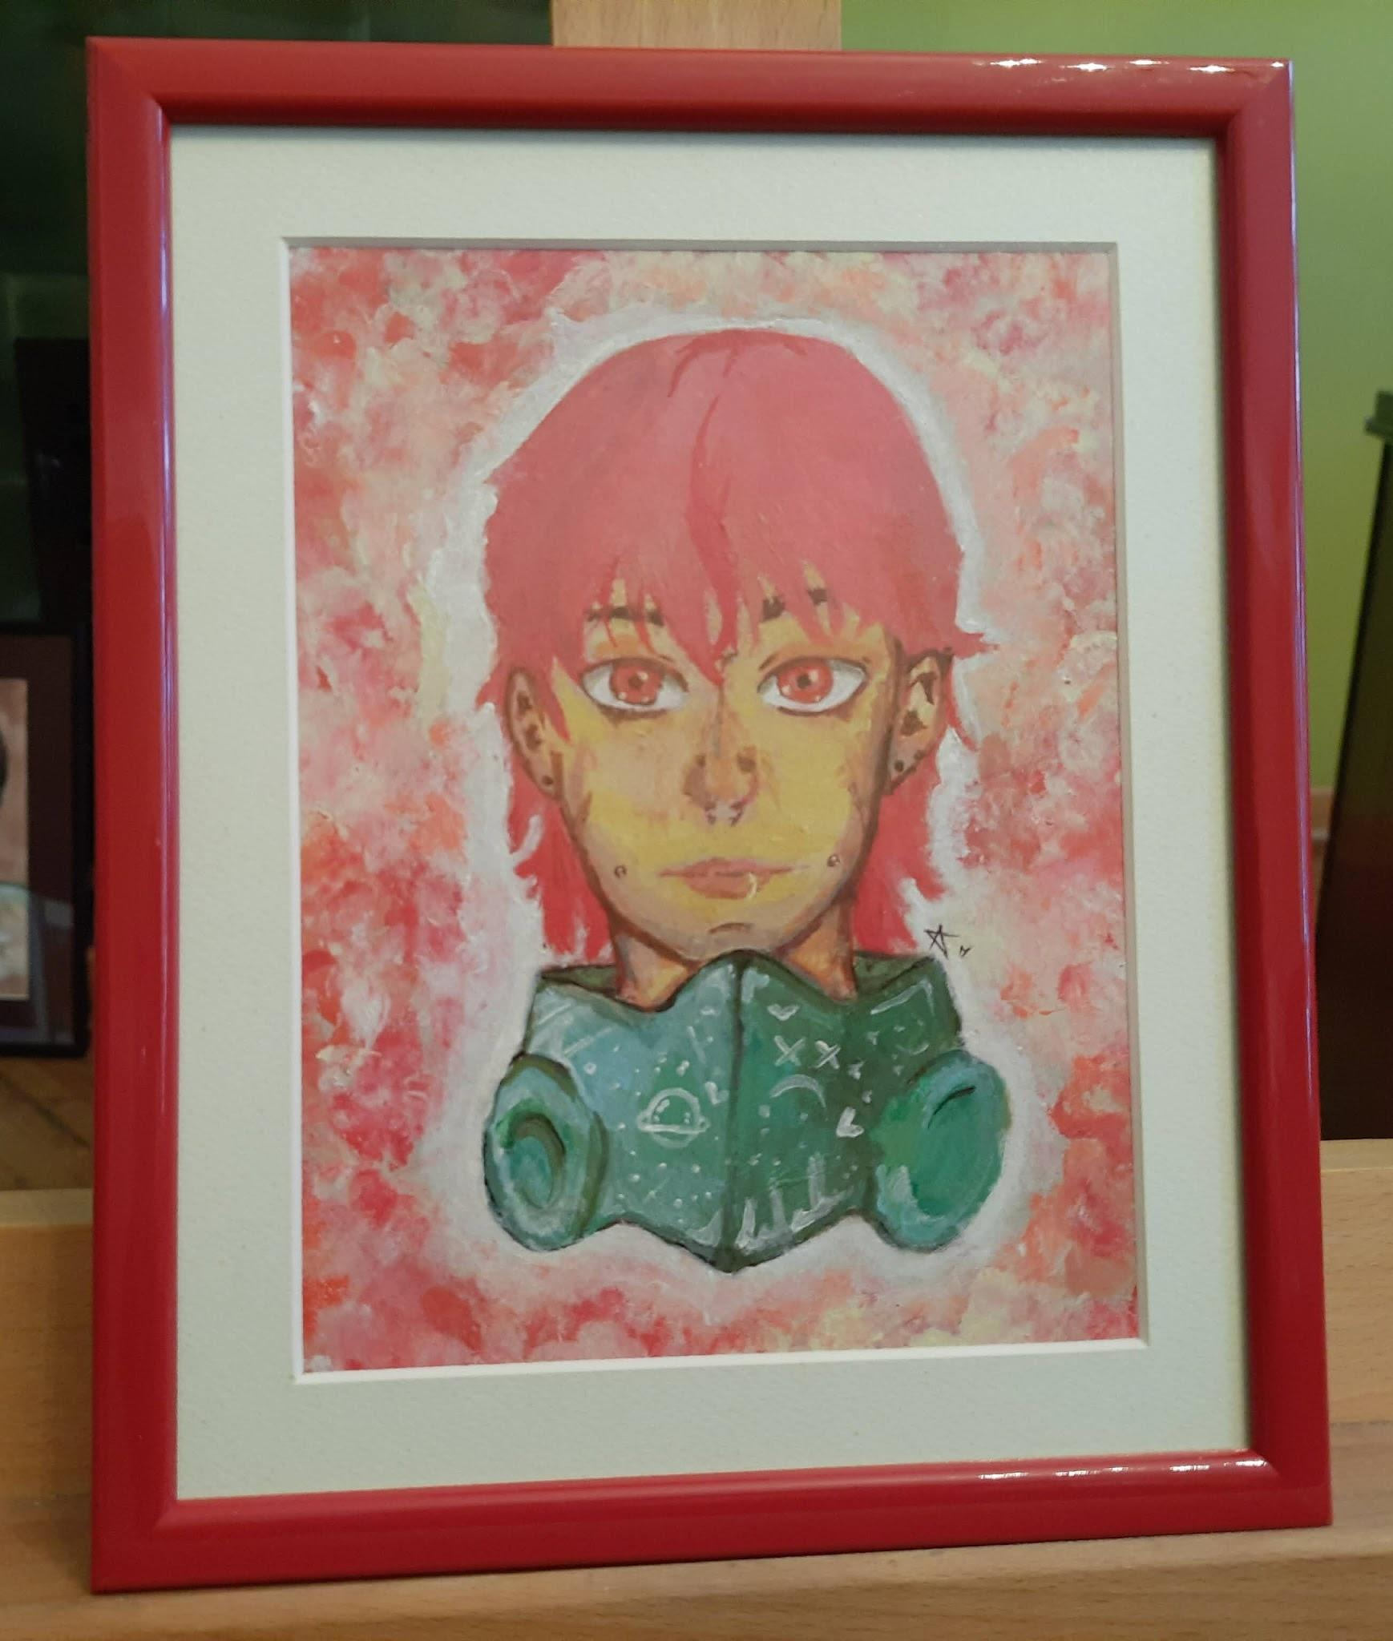
Amelia Bułat 1i

